Slide 1




Aspetos microbiológicos
Instruções de utilização:
Esta sessão de treino foi desenvolvida para ser uma fonte de informação que lhe permita aceder à informação que lhe interessa sem ter de percorrer toda a sessão ou seguir uma ordem pré-estabelecida.
Por favor, active o modo de apresentação para beneficiar de todos os recursos.​
X
Fechar
Previous Próximo
>
Close
Next

Slide 2

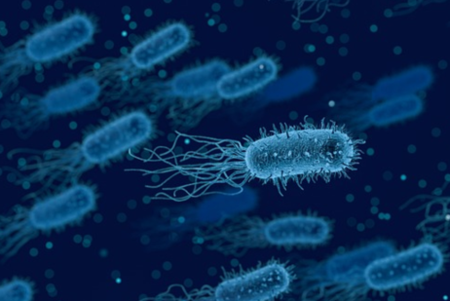
Objetivos de aprendizagem
Entender que existem micróbios úteis e prejudiciais nos alimentos e que estes podem causar toxinfeção alimentar.
Para entender as causas, sintomas, riscos e consequências dos principais micróbios envolvidos em doenças transmitidas por alimentos :
Norovirus
Toxoplasma Gondii
Campylobacter jejuni e Campylobacter coli
Salmonella enterica
Listeria monocytogenes
Entender que qualquer que seja a sua proveniência, incluindo casas e quintais, os alimentos são portadores de micróbios.
Teste os seus conhecimentos
Fazer o questionário pós-formação
X
Fechar
<
Anterior Próximo
>
Close
Next

Slide 3

Menu principal
Acesso às páginas sobre micróbios nocivos:
Norovirus
Toxoplasma gondii
Campylobacter jejuni e Campylobacter coli
Salmonella enterica
Listeria monocytogenes
Bacillus cereus
Escherichia coli
Acesso às páginas sobre micróbios deteriorantes
Acesso às páginas sobre micróbios úteis
Teste os seus conhecimentos
Fazer o questionário pós-formação
X
Fechar
<
Anterior Próximo
>
Close
Next

Slide 4
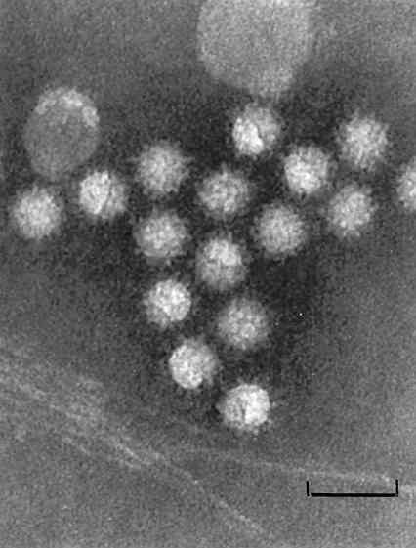
Norovirus
Teste os seus conhecimentos
Mais informação
Surtos recentes
Factos
Quais as estatísticas
Onde pode encontrar este micróbio
Como se espalha
Qual a relação entre a dose ingerida e o risco de doença
Quais os sintomas
Existe algum tratamento ou conselho para melhorar
Como pode evitar o micróbio
Exemplos de ações adotadas na UE para combater microrganismos patogénicos de origem alimentar
Fonte: Prof. Albert Bosch, Laboratório de vírus entéricos, Universidade de Barcelona
Fazer o questionário pós-formação
<
Anterior Próximo
>
X
Fechar
Close
Menu principal
Next

Slide 5
Norovirus
Quais as estatísticas?
Teste os seus conhecimentos
Mais informação
Surtos recentes
Factos
As estatísticas sobre doenças de origem alimentar na UE causadas por norovírus dizem respeito apenas a surtos, ou seja, grupos de casos ligados à mesma fonte de contaminação.
Os surtos causados por alimentos e água contaminados por norovírus representaram, em 2017, entre 12.108 e 43.400 casos na UE, dependendo da fidelidade das evidências consideradas.
O norovírus foi o microrganismo patogénico que causou o 4.° maior número de surtos de infeção de origem alimentar e transmitidos pela água na UE, depois de Salmonella, das bactérias produtoras de toxinas e de Campylobacter.
A hospitalização foi necessária em 10 a 13% dos casos e as mortes representaram 0,01% dos casos.
Clique aqui para ver o número de casos de infeção por norovírus relacionados com surtos de origem alimentar por ano na UE
Surtos de infeção origem alimentar por norovírus em países europeus selecionados
(Quadro 16 do relatório da Zoonose do ECDC da EFSA (surtos de origem alimentar em 2017))
País | Casos (forte evidência) | Hospitalizações %
Bélgica | 60 | 5.5
Dinamarca | 202 | 0.6
França | 557 | 0.8
Alemanha | 173 | 3.91
Hungria | 575 | 0.0
Noruega | 0 | 0.0
Portugal | 0 | 100
Espanha | 59 | 0.57
Suécia | 0 | 0.46
Suíça | 0 | 0
Reino Unido | 99 | 0.9
Fazer o questionário pós-formação
X
Fechar e voltar à sessão 2
Close
Next

Slide 6
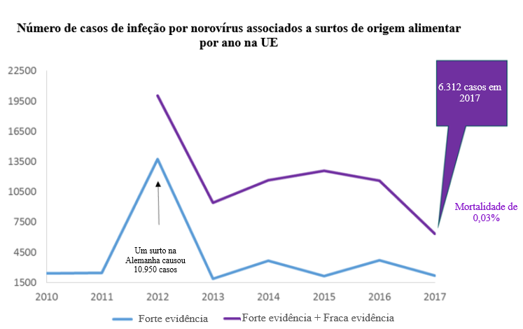
Teste os seus conhecimentos
Mais informação
Surtos recentes
Factos
!
Nem todos os casos de infeção por norovírus são transmitidos por alimentos. Apenas aqueles associados a surtos de origem alimentar são apresentados.
O nível de evidência diz respeito principalmente à identificação da fonte alimentar do surto
Fazer o questionário pós-formação
Os surtos de infeção por norovírus podem atingir um grande número de consumidores, como foi o caso do surto na Alemanha, em 2012, causado pelo consumo de morangos congelados importados, e que afetou 10.950 pessoas.
X
Fechar e voltar à sessão 2
Close
Next

Slide 7
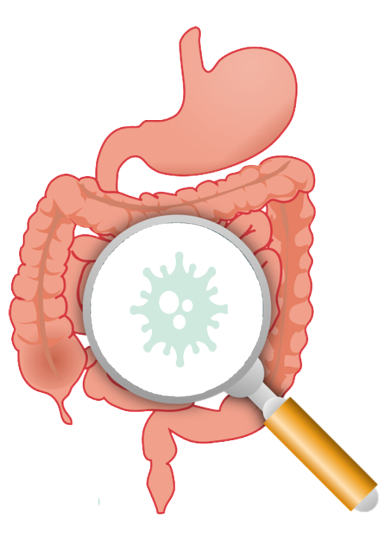
Norovírus
Onde pode encontrar este micróbio?
Teste os seus conhecimentos
Mais informação
Surtos recentes
Factos
Os seres humanos infetados são o único reservatório de norovírus.
Fazer o questionário pós-formação
X
Fechar e voltar à sessão 2
Close
Next

Slide 8
Norovirus
Como se espalha?
Teste os seus conhecimentos
Mais informação
Surtos recentes
Factos
As pessoas infetadas, com ou sem sintomas, podem excretar um grande número de norovírus através de vômitos e fezes. O número que pode atingir os 100 mil milhões por grama de fezes.
As pessoas doentes podem continuar a eliminar norovírus até 2 a 3 semanas após o final dos sintomas. Existem duas formas principais de transmissão aos alimentos por indivíduos portadores:
Em primeiro lugar, os portadores podem transportar norovírus nas mãos, contaminando diretamente os alimentos, por exemplo durante a preparação das refeições, o processamento de alimentos ou durante a colheita de frutas e legumes. No caso de bebês doentes, os pais podem contaminar as mãos por manipulação durante a troca de fraldas.
Em segundo lugar, durante os surtos, um grande número de norovírus é libertado nos esgotos. Uma proporção destes norovírus pode resistir aos processos de tratamentos de águas residuais e é libertada nas águas superficiais, podendo contaminar frutas e vegetais através da irrigação. Moluscos e bivalves, como ostras, amêijoas ou mexilhões, podem também ser contaminados por norovírus quando as águas residuais chegam às águas costeiras.
Os moluscos bivalves são particularmente um fator de risco, porque filtram grande volume de água e concentram o norovírus nos seus tecidos.
Além da transmissão por alimentos, os norovírus são rapidamente transmitidos de pessoa para pessoa.
Fazer o questionário pós-formação
X
Fechar e voltar à sessão 2
Close
Next

Slide 9
Norovirus
Qual a relação entre a dose ingerida e o risco de doença?
Teste os seus conhecimentos
Mais informação
Surtos recentes
Factos
A ingestão de algumas partículas de norovírus pode causar doenças.
A dose necessária para causar doença em 50% dos indivíduos expostos foi estimada a um valor entre 18 e 1.000 partículas de norovírus.
Fazer o questionário pós-formação
X
Fechar e voltar à sessão 2
Close
Next

Slide 10

Norovirus
Quais os sintomas?
Teste os seus conhecimentos
Mais informação
Surtos recentes
Factos
10 a 50 h após o contágio, o norovírus pode causar gastroenterite aguda com náuseas, perda do apetite, vómitos, diarreia, dor abdominal, dores de cabeça e febre.
Os sintomas mantêm-se por 2-3 dias, algumas vezes, por períodos superiores a 6 dias.
Algumas pessoas infetadas não apresentam sintomas. Em casos raros, particularmente entre idosos, a doença leva a uma forte desidratação com risco de vida.
Fazer o questionário pós-formação
X
Fechar e voltar à sessão 2
Close
Next

Slide 11

Norovirus
Existe algum tratamento ou conselho para melhorar?
Teste os seus conhecimentos
Mais informação
Surtos recentes
Factos
Não existem medicamentos contra o Norovírus.
É importante prevenir a desidratação, bebendo muita água.
Fazer o questionário pós-formação
X
Fechar e voltar à sessão 2
Close
Next

Slide 12
Norovirus
Como pode evitar este micróbio?
Teste os seus conhecimentos
Mais informação
Surtos recentes
Factos
Lavar cuidadosamente as frutas e vegetais que irão ser consumidos crus.
Comer moluscos bivalves bem cozinhados (cozinhar rapidamente em vapor não é suficiente para matar todos os norovírus) ou apenas comer moluscos cultivados / colhidos em áreas autorizadas.
Lavar sempre bem as mãos com água e sabão antes de preparar alimentos.
Limpar e desinfetar as superfícies contaminadas por pessoas doentes.
Evitar preparar alimentos, caso esteja doente.
Fazer o questionário pós-formação
X
Fechar e voltar à sessão 2
Close
Next

Slide 13

Norovirus
Exemplos de ações adotadas na UE
Teste os seus conhecimentos
Mais informação
Surtos recentes
Factos
Moluscos bivalves comidos crus ou levemente cozinhados são uma importante fonte de infeção alimentar causada por norovírus.
O regulamento da UE classifica as áreas de produção de acordo com seu nível de higiene. Apenas os moluscos cultivados nas áreas mais limpas, da classe A, podem ser disponibilizados frescos diretamente no mercado.
Community Guide to the Principles of Good Practice for the Microbiological Classification and Monitoring of Bivalve Mollusc Production and Relaying Areas with regard to Regulation 854/2004
Uma investigação em toda a EU, em 2019, mostrou que a prevalência de norovírus era realmente mais baixa em ostras provenientes de áreas da classe A.
Fazer o questionário pós-formação
X
Fechar e voltar à sessão 2
Close
Next

Slide 14
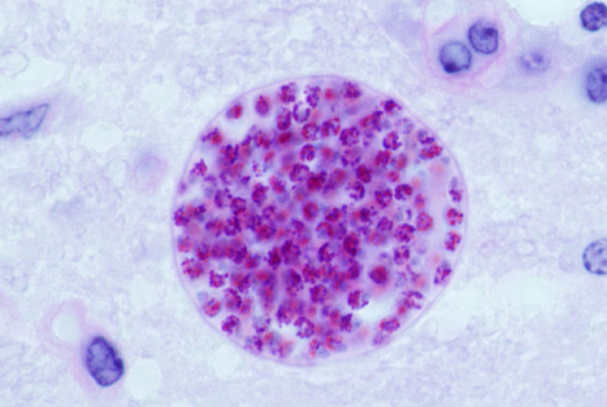
Toxoplasma gondii
Teste os seus conhecimentos
Mais informação
Surtos recentes
Factos
Quais as estatísticas
Onde pode encontrar este micróbio
Como se espalha
Qual a relação entre a dose ingerida e o risco de doença
Quais os sintomas
Existe algum tratamento ou conselho para melhorar
Como pode evitar o micróbio
Exemplos de ações adotadas na UE para combater microrganismos patogénicos de origem alimentar
Fotografia de Jitender P. Dubey
Fazer o questionário pós-formação
<
Anterior Próximo
>
X
Fechar
Close
Menu principal
Next

Slide 15
Toxoplasma gondii
Quais as estatísticas?
Teste os seus conhecimentos
Mais informação
Surtos recentes
Factos
As estatísticas sobre epidemiologia da toxoplasmose na UE dizem respeito apenas à toxoplasmose congénita. Em 2016, 242 casos de toxoplasmose congénita foram declarados na UE (6,7 casos / 100.000 nados-vivos), causando 5 mortes.
A maioria dos casos é declarada em França (195 casos em 2016) com uma taxa muito superior às dos outros estados membros da UE (25 / 100.000 na França contra 1,6 / 100.000 na restante UE). O número de casos dobrou aproximadamente em França desde 2012.
Toxoplasmose congénita em países europeus selecionados (dados do Atlas de vigilância do Centro Europeu de Prevenção e Controlo das Doenças – ECDC, em 2016)
País | Casos | Casos / 100 000 nados vivos
França | 195 | 24.86
Alemanha | 10 | 1.26
Hungria | 0 | 0
Roménia | 0 | 0
Espanha | 5 | -
Reino Unido | 8 | 1.03
Clique aqui para ver o número de casos de toxoplasmose congénita na UE em 2016
Fazer o questionário pós-formação
X
Fechar e voltar à sessão 2
Close
Next

Slide 16
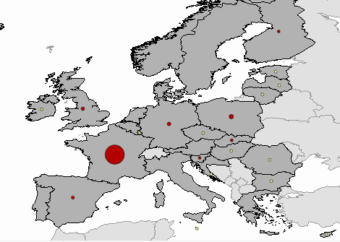
6,7 casos / 100.000 nados-vivos na EU
1,6 casos / na EU, excluindo a França
Número de casos de toxoplasmose congénita na UE em 2016
242
Teste os seus conhecimentos
Mais informação
Surtos recentes
Factos
1
8
10
20
195
1
2
5
Atlas de vigilância de doenças infeciosas - Centro Europeu de Prevenção e Controlo das Doenças (ECDC)
Fazer o questionário pós-formação
A maioria dos casos é notificada em França. Supõe-se que isso possa advir do hábito, comum em França, de consumir carne de cordeiro malpassada (pequenos ruminantes que frequentemente são portadores do parasita).
X
Fechar e voltar à sessão 2
Close
Next

Slide 17
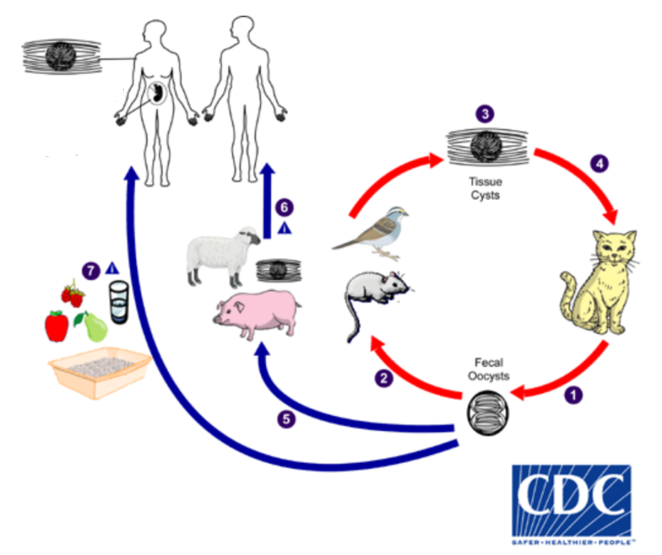
Toxoplasma gondii
Onde pode encontrar este micróbio?
Teste os seus conhecimentos
Mais informação
Surtos recentes
Factos
A reprodução sexuada do Toxoplasma gondii ocorre no trato digestivo de gatos que excretam oocistos nas fezes.
Após 1 a 5 dias no ambiente, o oocisto pode infetar, por ingestão, os seres humanos bem como uma ampla variedade de espécies animais, incluindo animais de criação como porco, gado e pequenos ruminantes.
Os oocistos, uma vez ingeridos, libertam formas móveis chamadas taquizoítos que invadem o corpo e eventualmente formam cistos nos músculos e no cérebro.
Os cistos são infeciosos quando ingeridos por gatos, seres humanos e muitos animais.
Existem diferentes fontes de Toxoplasma gondii, dependendo das duas formas infeciosas para o ser humano: oocistos podem estar presentes em gatos infetados, solo, frutas e vegetais crus, enquanto que os cistos podem estar presentes na carne de animais de produção, particularmente aqueles criados com acesso ao ar livre.
Fazer o questionário pós-formação
Imagem cedida por DPDx, Centers for Disease Control and Prevention
(https://www.cdc.gov/dpdx)
X
Fechar e voltar à sessão 2
Close
Next

Slide 18
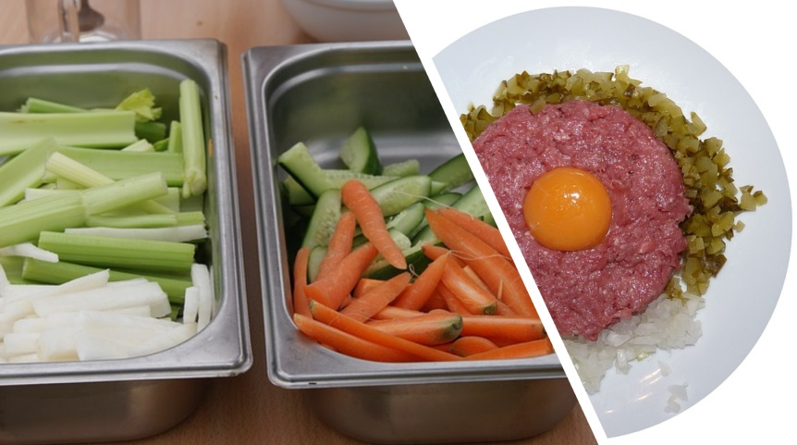
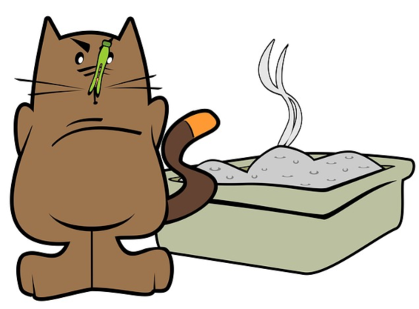
Toxoplasma gondii
Como se espalha?
Teste os seus conhecimentos
Mais informação
Surtos recentes
Factos
O ser humano é infetado por Toxoplasma gondii por:
consumo de carne crua ou malpassada de animais infetados e consumo de frutas e legumes crus
transmissão direta de gatos infetados
Fazer o questionário pós-formação
X
Fechar e voltar à sessão 2
Close
Next

Slide 19
Toxoplasma gondii
Qual a relação entre a dose ingerida e o risco de doença?
Teste os seus conhecimentos
Mais informação
Surtos recentes
Factos
A ingestão de poucos oocistos ou cistos de Toxoplasma gondii é suficiente para causar infeção num indivíduo que nunca foi exposto ao parasita.
Uma vez infetados, os seres humanos ficam imunizados contra novas infeções.
Fazer o questionário pós-formação
X
Fechar e voltar à sessão 2
Close
Next

Slide 20
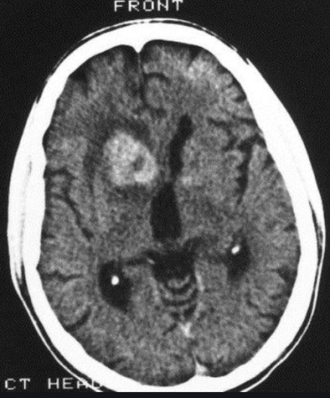
Toxoplasma gondii
Quais os sintomas?
Teste os seus conhecimentos
Mais informação
Surtos recentes
Factos
Na maioria dos indivíduos infetados, o Toxoplasma gondii restringe-se à forma de cisto no organismo, não causando sintomas.
A toxoplasmose congénita refere-se a grávidas que nunca foram expostas ao Toxoplasma gondii e não estão imunizadas. Sempre que uma grávida não imunizada seja infetada, e durante o período em que o parasita está sob a forma móvel de taquizoítos pode atravessar a placenta e infetar o feto, causando danos cerebrais e oculares, aborto, parto prematuro e morte após o nascimento.
Em indivíduos imunocomprometidos cistos latentes de uma infeção anterior podem ser reativados, ou uma nova infeção pode não ser controlada pelo sistema imunológico, levando, em ambos os casos, a infeções cerebrais, oculares, pulmonares e, eventualmente, em alguns casos, a uma disseminação geral do parasita.
Fazer o questionário pós-formação
X
Fechar e voltar à sessão 2
Close
Next

Slide 21

Toxoplasma gondii
Existe algum tratamento ou conselho para melhorar?
Teste os seus conhecimentos
Mais informação
Surtos recentes
Factos
O recém-nascido, no caso de toxoplasmose congénita, ou o indivíduo imunocomprometido que apresenta sintomas, pode ser tratado com medicamentos antiparasitários.
O tratamento pode durar vários meses.
Fazer o questionário pós-formação
X
Fechar e voltar à sessão 2
Close
Next

Slide 22


Toxoplasma gondii
Como pode evitar este micróbio?
Teste os seus conhecimentos
Mais informação
Surtos recentes
Factos
Para evitar toxoplasmose, grávidas ou pessoas imunocomprometidas não imunizadas contra o parasita, devem evitar a exposição a oocistos e cistos.
Para os oócitos, deve-se:
evitar o contacto com a areia de gatos, lavar as mãos com cuidado (ou usar luvas) após a jardinagem.
lavar com cuidado ou evitar comer frutas e vegetais crus.
Para os cistos, deve-se:
cozinhar a carne até atingir a temperatura no interior de, pelo menos, 67 ° C.
congelar de forma a que a temperatura interna seja de - 12 ° C ou menos, durante pelo menos 3 dias, pode matar cistos na carne, mas não será eficaz com os oocistos em frutas ou vegetais.
Fazer o questionário pós-formação
X
Fechar e voltar à sessão 2
Close
Next

Slide 23

Toxoplasma gondii
Exemplos de ações adotadas na UE
Teste os seus conhecimentos
Mais informação
Surtos recentes
Factos
A prevenção da toxoplasmose congénita baseia-se em informar as grávidas sobre esta doença (“caderneta de maternidade” em França) e em recomendações para evitar o consumo de carne malpassada e lavar cuidadosamente frutas e legumes. A análise imunológica contra o Toxoplasma faz parte dos testes obrigatórios no início da gravidez. Se negativo (ou seja, a mulher não está protegida contra a infeção pelo parasita), o teste é repetido mensalmente para detetar rapidamente qualquer infeção e iniciar o tratamento.
https://www.previssima.fr/files/previssima/documents_pdf/telechargements/carnet_maternite_sante_cerfa_13139_02.pdf
Fazer o questionário pós-formação
X
Fechar e voltar à sessão 2
Close
Next

Slide 24
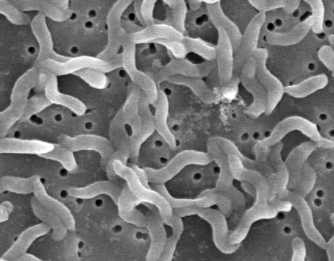
Campylobacter jejuni, Campylobacter coli
Teste os seus conhecimentos
Mais informação
Surtos recentes
Factos
Fonte: Nabila Haddad UMR Secalim ONIRIS-INRA
Quais as estatísticas
Onde pode encontrar este micróbio
Como se espalha
Qual a relação entre a dose ingerida e o risco de doença
Quais os sintomas
Existe algum tratamento ou conselho para melhorar
Como pode evitar o micróbio
Exemplos de ações adotadas na UE para combater microrganismos patogénicos de origem alimentar
Fazer o questionário pós-formação
<
Anterior Próximo
>
X
Fechar
Close
Menu principal
Next

Slide 25
Campylobacter
Quais as estatísticas?
Teste os seus conhecimentos
Mais informação
Surtos recentes
Factos
A Campylobacter é o agente patogénico de origem alimentar que causa o maior número de doenças na UE, com 246.158 casos em 2017 para toda a UE (64,8 casos / 100.000 habitantes), exigindo hospitalização em 30% dos casos e com uma mortalidade de 0,04% em 2017.
Desde 2007, com 200.000 casos, tem havido uma tendência crescente na EU.
Campylobacter em países europeus selecionados
(Atlas de vigilância do ECDC 2017)
País | Casos / 100.000 | Hospitalização %
Bélgica | 76.2 | 0
Dinamarca | 74.0 | -
França | 49.11 | -
Alemanha | 83.8 | -
Hungria | 79.7 | 23
Noruega | 73.86 | 23
Portugal | 5.78 | 33
Roménia | 2.38 | 100
Espanha | - | 7.3
Suécia | 106.13 | -
Reino Unido | 96.19 | 9.4
Fazer o questionário pós-formação
Clique aqui para ver o número de casos de campilobacteriose na EU, por ano
X
Fechar e voltar à sessão 2
Close
Next

Slide 26
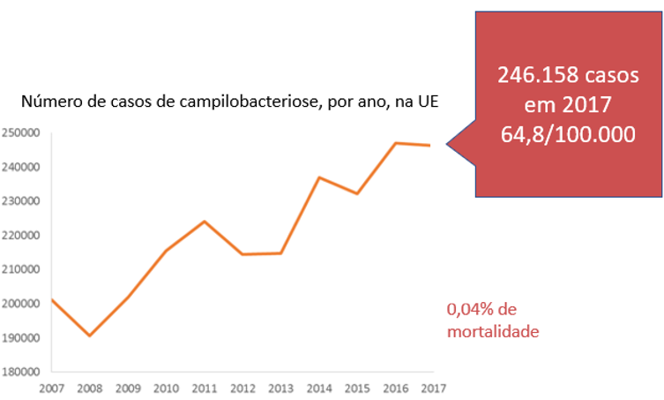
Teste os seus conhecimentos
Mais informação
Surtos recentes
Factos
A Campylobacter é o agente patogénico de origem alimentar que causa o maior número de infeções na UE. Até agora, as tentativas de reverter sua tendência crescente não tiveram êxito. Em 2017, a CE introduziu um limite máximo para o número de Campylobacter nas carcaças de aves de capoeira, sendo as aves de capoeira o principal reservatório deste agente patogénico.
Fazer o questionário pós-formação
X
Fechar e voltar à sessão 2
Close
Next

Slide 27
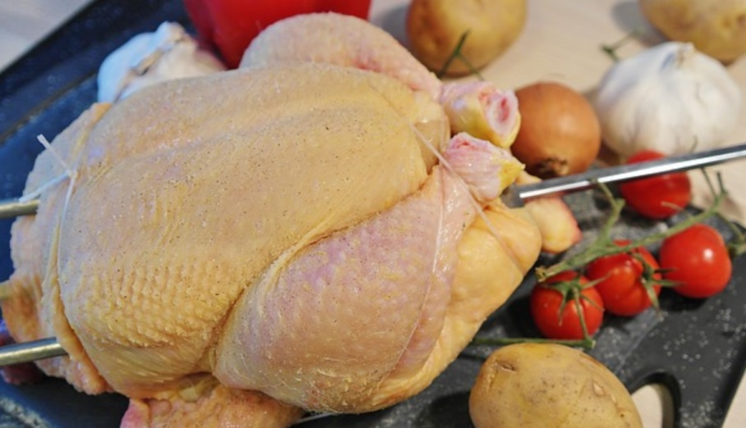
Campylobacter
Onde pode encontrar este micróbio?
Teste os seus conhecimentos
Mais informação
Surtos recentes
Factos
A Campylobacter vive no trato digestivo dos animais, principalmente nas aves selvagens e domésticas, em particular aves de capoeira. Porcos, gado bovino e pequenos ruminantes também podem estar contaminados.
Normalmente, a Campylobacter vive em animais, sem lhes causar doença.
A Campylobacter é disseminada conjuntamente com as fezes dos animais e pode contaminar as carcaças do animal no abate, bem como o leite (ainda na quinta).
Fazer o questionário pós-formação
X
Fechar e voltar à sessão 2
Close
Next

Slide 28
Campylobacter
Como se espalha?
Teste os seus conhecimentos
Mais informação
Surtos recentes
Factos
A Campylobacter não é capaz de se multiplicar no meio ambiente ou nos alimentos. A Campylobacter apenas se multiplica no intestino de seus hospedeiros, animais ou no Homem.
A transmissão de Campylobacter pode ocorrer pelo consumo de alimentos contaminados crus ou malpassados, principalmente carnes de aves e leite.
Também pode ocorrer por contaminação cruzada: durante a preparação de carne crua contaminada, a Campylobacter pode contaminar as mãos ou os utensílios de cozinha como tábua, facas, pratos, e daí ser diretamente ingerido, por contatos mão-na-boca ou transmitido aos alimentos ingeridos crus como saladas ou pratos cozinhados. Por exemplo, comer aves num churrasco é um fator de risco de campilobacteriose.
Fazer o questionário pós-formação
X
X
Fechar e voltar à sessão 2
Close
Next

Slide 29
Campylobacter
Qual a relação entre a dose ingerida e o risco de doença?
Teste os seus conhecimentos
Mais informação
Surtos recentes
Factos
Algumas centenas de Campylobacter ingeridas são suficientes para uma alta probabilidade de doença.
Fazer o questionário pós-formação
X
Fechar e voltar à sessão 2
Close
Next

Slide 30
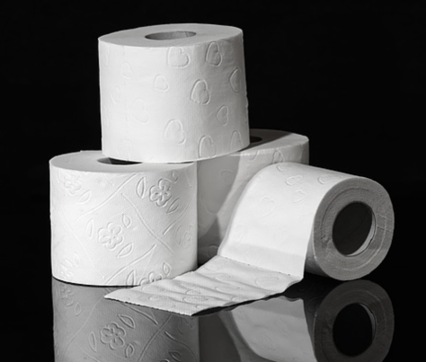
Campylobacter
Quais os sintomas?
Teste os seus conhecimentos
Mais informação
Surtos recentes
Factos
Após 2 a 5 dias de incubação, a Campylobacter causa enterite aguda com diarreia (às vezes sanguinolenta), dor abdominal, dores de cabeça, febre, vómitos.
Muito raramente, a Campylobacter causa infeções sistémicas. A síndrome de Guillain-Barré pós infeção (paralisia flácida transitória) é observada em 0,1% dos casos.
Os sintomas duram habitualmente 2 a 5 dias.
Fazer o questionário pós-formação
X
Fechar e voltar à sessão 2
Close
Next

Slide 31

Campylobacter
Existe algum tratamento ou conselho para melhorar?
Teste os seus conhecimentos
Mais informação
Surtos recentes
Factos
Na maioria dos casos, não é necessário tratamento.
Os antibióticos são necessários em caso de doença prolongada ou infeções sistémicas.
A alta ocorrência de resistência adquirida à ciprofloxacina em Campylobacter é uma séria
preocupação, pois reduz a escolha de antibióticos disponíveis para o tratamento de infeções
graves em muitos países.
Fazer o questionário pós-formação
X
X
Fechar e voltar à sessão 2
Close
Next

Slide 32
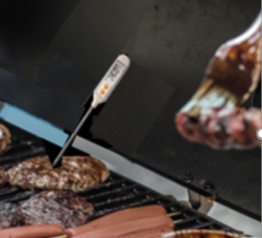
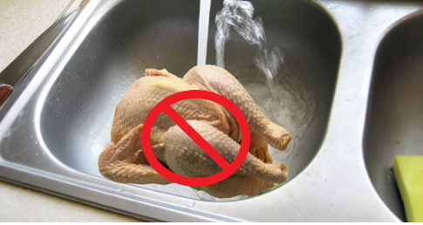

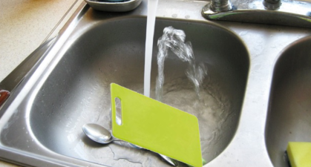
Campylobacter
Como pode evitar o micróbio?
Teste os seus conhecimentos
Mais informação
Surtos recentes
Factos
A carne deve ser consumida bem cozinhada, em especial a carne de aves (a carne deve atingir pelo menos 65 °C no ponto mais frio).
Durante a preparação de carne crua (especialmente aves), deve-se tomar cuidado para evitar a contaminação das superfícies da cozinha, não colocando diretamente a carne crua na bancada, na mesa ou na pia e não lavando as aves cruas.
Após o manuseamento e a preparação de carne crua, as mãos devem ser lavadas com sabão e os utensílios não devem ser utilizados, nem para alimentos a serem consumidos crus, nem para pratos cozinhados. Por exemplo, os vegetais para saladas devem ser preparados com recurso a tábua diferente e com facas diferentes.
Pratos utilizados com carne crua não devem ser usados para servir o prato cozinhado. Utensílios e superfícies em contato com carne crua devem ser cuidadosamente lavados no final da preparação das refeições.
Fazer o questionário pós-formação
X
X
Fechar e voltar à sessão 2
Close
Next

Slide 33
Campylobacter
Exemplos de ações adotadas na UE
Teste os seus conhecimentos
Mais informação
Surtos recentes
Factos
A Campylobacter é a principal causa de infeção transmitida por alimentos na UE e, até agora, segue uma tendência crescente. As aves domésticas são o principal reservatório desse agente patogénico.
Para limitar a sua presença na cadeia alimentar, a CE introduziu, em 2017, um limite máximo para o número de Campylobacter nas carcaças de aves de capoeira (as aves de capoeira são o seu principal reservatório), no regulamento 2073/2005 sobre critérios microbiológicos aplicáveis aos géneros alimentícios : https://eur-lex.europa.eu/legal-content/EN/TXT/?uri=CELEX:32017R1495
A campilobacteriose pode ser prevenida : vídeo criado pelo Hungarian National Food Chain Safety Office para o Dia Mundial da Segurança Alimentar.
Fazer o questionário pós-formação
X
X
Fechar e voltar à sessão 2
Close
Next

Slide 34
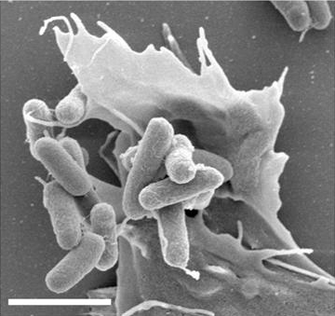
Salmonella enterica
Teste os seus conhecimentos
Mais informação
Surtos recentes
Factos
Quais as estatísticas
Onde pode encontrar este micróbio
Como se espalha
Qual a relação entre a dose ingerida e o risco de doença
Quais os sintomas
Existe algum tratamento ou conselho para melhorar
Como pode evitar o micróbio
Exemplos de ações adotadas na UE para combater microrganismos patogénicos de origem alimentar
Copyright © 2015 Wiedemann, Virlogeux-Payant,
Chaussé, Schikora and Velge.
Fazer o questionário pós-formação
<
Anterior Próximo
>
X
Fechar
Close
Menu principal
Next

Slide 35
Salmonella enterica
Quais as estatísticas?
Teste os seus conhecimentos
Mais informação
Surtos recentes
Factos
A infeção por Salmonella causou 91.593 casos na UE em 2017 (19 casos / 100.000 habitantes).
Foi o agente patogénico a causar o segundo maior número de casos (depois do Campylobacter), mas foi considerado o que contribuiu mais para os encargos de saúde causados por doenças transmitidas por alimentos na Europa, com uma taxa de mortalidade de 0,25% e uma taxa de hospitalização de 42% em 2017.
O número de casos na Europa diminuiu de 155.000 casos em 2007 para cerca de 90.000 casos por ano desde 2012.
Salmonella em países europeus selecionados
(Atlas de vigilância do ECDC 2017)
País | Casos / 100.000 | Hospitalização % | Óbitos %
Bélgica | 20.24 | - | -
Dinamarca | 18.56 | - | -
França | 24.86 | - | -
Alemanha | 17.03 | - | 0.1
Grécia | 6.24 | 85 | 0.7
Hungria | 40.03 | 42.6 | 0.3
Noruega | 18.87 | 28.2 | 0.2
Portugal | 4.48 | 71.5 | 0.7
Roménia | 5.87 | 0 | 0.0
Espanha | - | 14.3 | 0.0
Suécia | 22.81 | - | -
Reino Unido | 15.36 | 10.4 | 0.6
Fazer o questionário pós-formação
Clique aqui para ver o número de casos de salmonelose na EU, por ano
X
Fechar e voltar à sessão 2
Close
Next

Slide 36
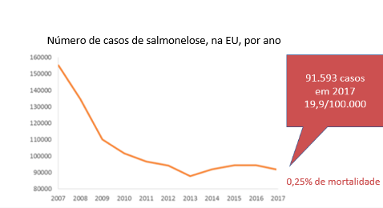
Teste os seus conhecimentos
Mais informação
Surtos recentes
Factos
A diminuição do número de casos de Salmonella na UE entre 2007 e 2013 resulta provavelmente do sucesso das ações adotadas para reduzir drasticamente sua prevalência em bandos de aves.
Fazer o questionário pós-formação
X
Fechar e voltar à sessão 2
Close
Next

Slide 37
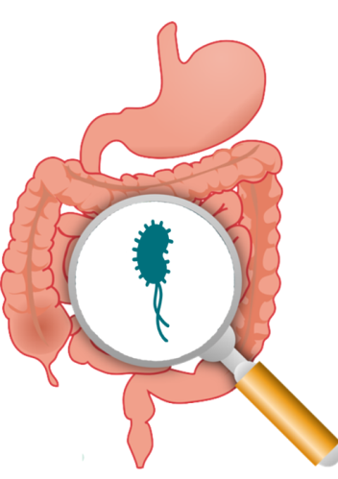
Salmonella enterica
Onde podemos encontrar este micróbio?
Teste os seus conhecimentos
Mais informação
Surtos recentes
Factos
A Salmonella vive no trato digestivo dos animais, em particular aves, suínos e bovinos.
São disseminadas com as fezes e podem contaminar a casca dos ovos na postura, as carcaças no abate e o leite nas quintas.
Alguns tipos de salmonela também podem colonizar o ovário das galinhas e podem estar presentes dentro dos ovos. As galinhas portadoras de salmonela não mostram sinais de doença.
Fazer o questionário pós-formação
X
Fechar e voltar à sessão 2
Close
Next

Slide 38
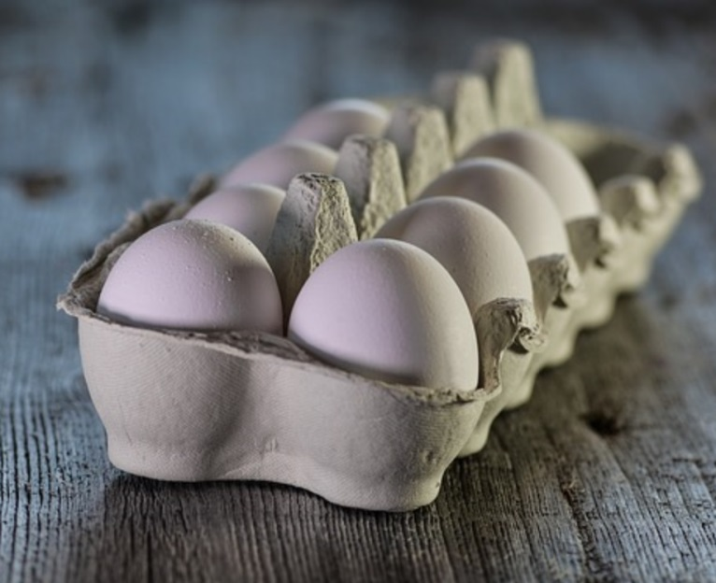
Salmonella enterica
Como se espalha?
Teste os seus conhecimentos
Mais informação
Surtos recentes
Factos
As fontes alimentares mais importantes associadas aos casos confirmados de surtos de Salmonella são os ovos e seus derivados, seguindo-se a carne e derivados e, mais raramente, pelos laticínios.
A transmissão ocorre principalmente pelo consumo de alimentos contaminados crus ou malcozidos. A infeção por contato direto entre humanos e animais portadores de Salmonella também é possível.
Fazer o questionário pós-formação
X
X
Fechar e voltar à sessão 2
Close
Next

Slide 39
Salmonella enterica
Qual a relação entre a dose ingerida e o risco de doença?
Teste os seus conhecimentos
Mais informação
Surtos recentes
Factos
Presume-se que a ingestão de algumas dezenas de Salmonella sejam suficientes para causar doenças. Doses mais altas aumentam o risco de adoecer.
Fazer o questionário pós-formação
X
Fechar e voltar à sessão 2
Close
Next

Slide 40
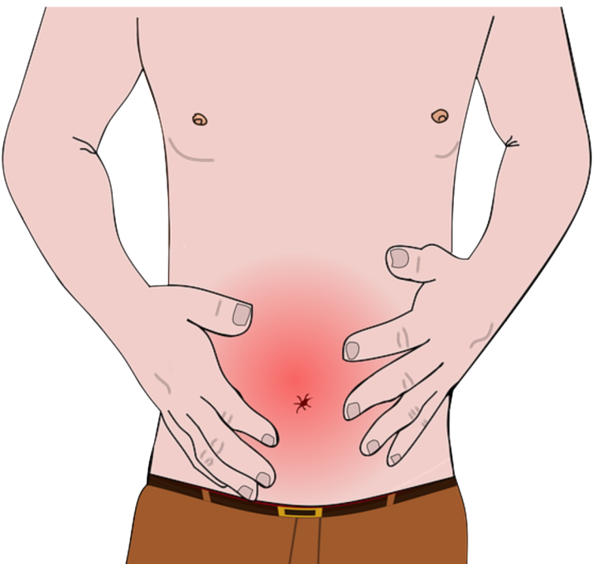
Salmonella enterica
Quais são os sintomas?
Teste os seus conhecimentos
Mais informação
Surtos recentes
Factos
Os sintomas aparecem entre 6 e 72 horas após a ingestão de alimentos contaminados :
Diarreia (pode ser sangrenta),
Cólicas abdominais,
Febre,
Vómito,
Dor de cabeça,
Dores no corpo.
Fazer o questionário pós-formação
X
Fechar e voltar à sessão 2
Close
Next

Slide 41
Salmonella enterica
Existe algum tratamento ou conselho para melhorar?
Teste os seus conhecimentos
Mais informação
Surtos recentes
Factos
Na maioria dos casos, não há necessidade de tratamento.
Pessoas com desidratação grave podem precisar de reidratação.
Os antibióticos são recomendados apenas para pessoas em risco de doença invasiva, incluindo crianças com menos de três meses de idade.
No caso da Salmonella entérica a resistência a antibióticos é um desafio crescente e
preocupante. A redução da possibilidade de tratar a infeção leva a uma maior importância das medidas de prevenção da infeção em todas as partes da cadeia alimentar.
Fazer o questionário pós-formação
X
X
Fechar e voltar à sessão 2
Close
Next

Slide 42
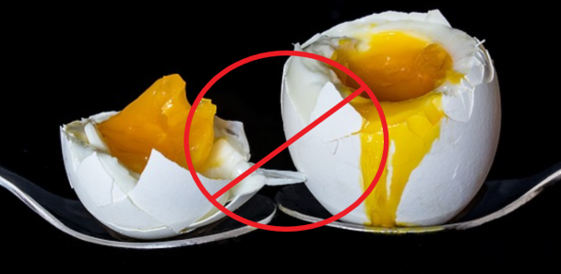

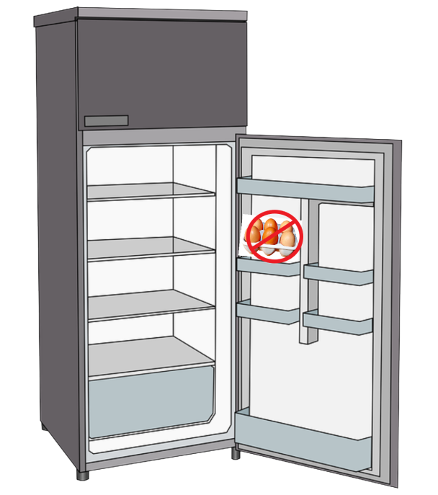
Salmonella enterica
Como podemos evitar este micróbio?
Teste os seus conhecimentos
Mais informação
Surtos recentes
Factos
Evitar comer ovos crus ou malcozidos (gema líquida) ou produtos que contenham ovos crus (maionese, mousse de chocolate, por exemplo).
Como pasteurizar ovos
Sempre que possível, deve-se substituir, na receita, os ovos crus por ovos pasteurizados (se disponível).
As galinhas caseiras não são controladas para a Salmonella enterica como são as explorações comerciais pelo que os seus ovos correm maior risco de estarem contaminados com Salmonella enterica.
Evite comer carne crua ou malpassada.
A Salmonella enterica não se multiplica abaixo de 6° C, portanto, em casa, os ovos devem ser armazenados no frigorífico a 4 °C (nas prateleiras do meio, que são a zona mais fria do frigorífico, e não na porta, que geralmente é o lugar mais quente do frigorífico).
Fazer o questionário pós-formação
X
X
Fechar e voltar à sessão 2
Close
Next

Slide 43

Salmonella enterica
Exemplos de ações adotadas na UE
Teste os seus conhecimentos
Mais informação
Surtos recentes
Factos
Para limitar a exposição dos consumidores ao agente patogénico, o regulamento da UE fixa metodologias para a deteção de Salmonella em alimentos colocados no mercado (não deve ser detetada em 25g). Quando é detetada Salmonella, o alimento é considerado um risco inaceitável para os consumidores e deve ser retirado.
REGULAMENTO (CE) N. o 2073/2005 DA COMISSÃO de 15 de novembro de 2005 relativo a critérios microbiológicos aplicáveis aos géneros alimentícios
Na UE, um amplo conjunto de ações foi implementado para reduzir a presença de Salmonella em aves de capoeira, um dos principais reservatórios do agente patogénico. De 2007 a 2013, a prevalência de Salmonella em bandos de aves de capoeira diminuiu acentuadamente na UE, com uma diminuição acentuada concomitante no número de casos humanos de salmonelose.
EFSA : Salmonella
Fazer o questionário pós-formação
X
X
Fechar e voltar à sessão 2
Close
Next

Slide 44
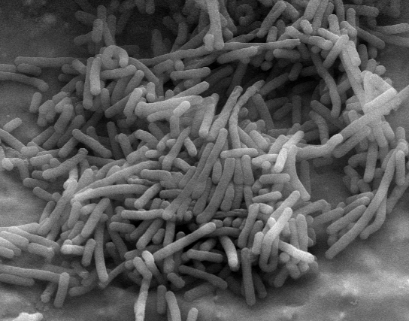
Listeria monocytogenes
Teste os seus conhecimentos
Mais informação
Surtos recentes
Factos
Quais as estatísticas
Onde pode encontrar este micróbio
Como se espalha
Qual a relação entre a dose ingerida e o risco de doença
Quais os sintomas
Existe algum tratamento ou conselho para melhorar
Como pode evitar o micróbio
Exemplos de ações adotadas na UE para combater microrganismos patogénicos de origem alimentar
Copyright © INRA MIMA2
T. Meylheuc
Fazer o questionário pós-formação
<
Anterior Próximo
>
X
Fechar
Close
Menu principal
Next

Slide 45
Listeria monocytogenes
Quais as estatísticas?
Teste os seus conhecimentos
Mais informação
Surtos recentes
Factos
A Listeria monocytogenes causa listeriose, uma doença rara que representou, para toda a população da EU, 2480 casos em 2017 (0,48 casos por 100.000 habitantes).
No entanto, os casos aumentaram em relação aos 1581 casos declarados em 2007.
Embora rara, a listeriose é muito grave, exigindo hospitalização, com 13,8% de mortalidade em 2017, representando a primeira causa de morte entre as doenças infeciosas transmitidas por alimentos na UE.
Listeriose em países europeus selecionados
(Atlas de vigilância do ECDC 2017)
País | Casos / 100 000 | Hospitalização % | Óbitos %
Bélgica | 0.8 | - | -
Dinamarca | 1.01 | - | -
França | 0.55 | 100 | 17.6
Alemanha | 0.88 | - | 4.2
Grécia | 0.19 | 100 | 10
Hungria | 0.37 | 94.4 | 19.4
Noruega | 0.3 | 100 | 23.1
Portugal | 0.41 | 95.2 | 17.1
Roménia | 0.05 | 100 | 20
Espanha | - | 97 | 16
Suécia | 0.81 | - | -
Reino Unido | 0.24 | 100 | 26.7
Clique aqui para ver o número de casos de listeriose na EU, por ano
Fazer o questionário pós-formação
X
Fechar e voltar à sessão 2
Close
Next

Slide 46
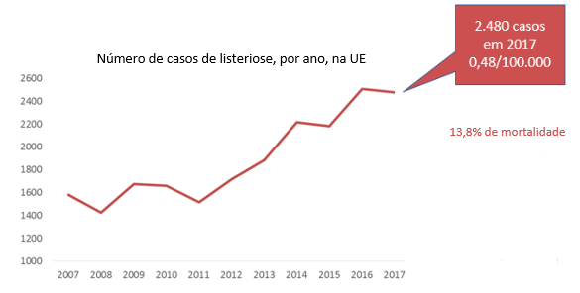

Teste os seus conhecimentos
Mais informação
Surtos recentes
Factos
Segundo a EFSA, o aumento do número de casos de listeriose na UE pode dever-se ao aumento do número de pessoas que sofrem de cancro ou diabetes, ao envelhecimento da população e ao aumento do consumo de alimentos processados prontos para consumo.
Listeria infections increase in vulnerable groups
Fazer o questionário pós-formação
X
Fechar e voltar à sessão 2
Close
Next

Slide 47
Listeria monocytogenes
Onde pode encontrar este micróbio?
Teste os seus conhecimentos
Mais informação
Surtos recentes
Factos
A Listeria monocytogenes vive no ambiente (solo, águas, plantas em decomposição, ...) e pode infetar várias espécies animais.
Por conseguinte, pode contaminar uma vasta gama de géneros alimentícios, peixes e mariscos, carne de vários animais, frutas e vegetais.
A Listeria monocytogenes também pode colonizar locais húmidos e sujos em cozinhas e equipamentos de preparação de alimentos, e a partir daí pode contaminar os alimentos.
Fazer o questionário pós-formação
X
Fechar e voltar à sessão 2
Close
Next

Slide 48

Listeria monocytogenes
Como se espalha?
Teste os seus conhecimentos
Mais informação
Surtos recentes
Factos
A Listeria monocytogenes pode multiplicar-se a temperaturas tão baixas quanto 1-2° C. Portanto, pode multiplicar-se em alimentos refrigerados. No entanto, quanto mais alta a temperatura de armazenamento, mais rápida a multiplicação e maior o risco de ingestão de um número elevado do patogénico.
A transmissão ocorre principalmente através do consumo de alimentos prontos a comer, ingeridos sem aquecimento prévio, onde a Listeria monocytogenes pode multiplicar-se e atingir uma elevada população. A listeriose tem sido causada pelo consumo de alimentos contaminados como, por exemplo, queijos, produtos à base de carne, peixe fumado ou cru, frutas e vegetais, sanduíches, …
Pessoas imunocomprometidas, grávidas e idosos são mais suscetíveis à infeção por Listeria monocytogenes. Em 2017, na UE, 67% dos casos de listeriose ocorreram entre pessoas com mais de 65 anos.
Fazer o questionário pós-formação
X
Fechar e voltar à sessão 2
Close
Next

Slide 49
Listeria monocytogenes
Qual a relação entre a dose ingerida e o risco de doença?
Teste os seus conhecimentos
Mais informação
Surtos recentes
Factos
A Listeria monocytogenes não é um agente patogénico muito infecioso. A maioria dos casos de listeriose resultou da ingestão de várias centenas de milhares de células de Listeria monocytogenes.
Fazer o questionário pós-formação
X
Fechar e voltar à sessão 2
Close
Next

Slide 50
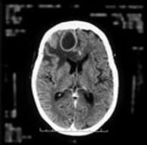
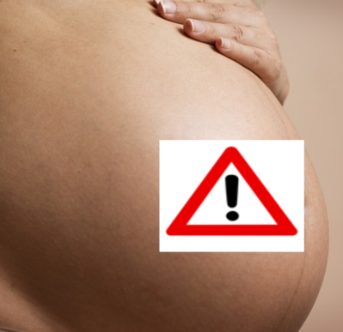
Listeria monocytogenes
Quais os sintomas?
Teste os seus conhecimentos
Mais informação
Surtos recentes
Factos
Após uma incubação entre 2 e 88 dias, a listeriose invasiva causa bacteremia, meningite, abscesso cerebral ou outras infeções locais.
Nas grávidas, a listeriose causa sintomas semelhantes aos da gripe e pode levar ao aborto, nascimento prematuro ou infeção do recém-nascido.
Copyright © Campus de Neurochirurgie
Fazer o questionário pós-formação
X
Fechar e voltar à sessão 2
Close
Next

Slide 51
Listeria monocytogenes
Existe algum tratamento ou conselho para melhorar?
Teste os seus conhecimentos
Mais informação
Surtos recentes
Factos
Os tratamentos com antibióticos existem, mas precisam ser implementados logo no início da infeção e nem sempre permitem evitar a letalidade.
Fazer o questionário pós-formação
X
Fechar e voltar à sessão 2
Close
Next

Slide 52
Listeria monocytogenes
Como pode evitar o micróbio?
Teste os seus conhecimentos
Mais informação
Surtos recentes
Factos
A principal precaução para evitar a listeriose é impedir a multiplicação de Listeria monocytogenes nos alimentos antes do consumo. Em particular, os alimentos prontos a consumir vendidos sob refrigeração devem ser mantidos à temperatura de refrigeração até ao momento de consumo, e não devem ser consumidos para além da data de validade. As embalagens abertas que não são totalmente consumidas devem ser imediatamente colocadas no frigorífico. As sobras devem ser mantidas no frigorífico por um período máximo de 3 dias. A temperatura do frigorífico deve ser ajustada para 4° C.
A lavagem cuidadosa de vegetais crus, frutas e verduras reduz o número de Listeria monocytogenes que podem estar presentes na sua superfície.
Também é importante impedir que a Listeria monocytogenes se instale na cozinha através de uma limpeza adequada das superfícies, em particular do frigorífico. Os alimentos crus (por exemplo, carne crua, vegetais crus) devem ser armazenados embalados ou em compartimentos adequados, pois podem transportar Listeria monocytogenes e contaminar o frigorífico. As sobras e os alimentos prontos para consumo devem ser armazenados embalados no frigorífico para protegê-los de possíveis contaminações com o patogénico.
Para grávidas, as autoridades sanitárias recomendam evitar alguns alimentos prontos a consumir, como queijos de leite cru, produtos de charcutaria refrigerados, peixe cru ou fumado e preparações de alimentos do mar, sementes germinadas e carne crua.
Fazer o questionário pós-formação
X
Fechar e voltar à sessão 2
Close
Next

Slide 53


Listeria monocytogenes
Exemplos de ações adotadas na UE
Teste os seus conhecimentos
Mais informação
Surtos recentes
Factos
Para limitar a exposição dos consumidores ao agente patogénico, a legislação europeia estabelece limites máximos para o número de Listeria monocytogenes em alimentos colocados no mercado. Se este limite é excedido, o alimento é considerado um risco inaceitável para os consumidores e deve ser retirado do mercado.
Commission regulation (EC) No 2073/2005of 15 November 2005 on microbiological criteria for foodstuffs
Para evitar a listeriose perinatal, a "caderneta de maternidade" em França informa as grávidas sobre a listeriose e fornece recomendações para limitar o risco de exposição, como lavagem cuidadosa de frutas e vegetais, evitando queijo, exceto queijos pasteurizados, evitar cortes frios, carne crua, peixe cru e marinado.
Listeriose - Direcção Geral de Saúde
Listeria - ASAE
Fazer o questionário pós-formação
X
Fechar e voltar à sessão 2
Close
Next

Slide 54
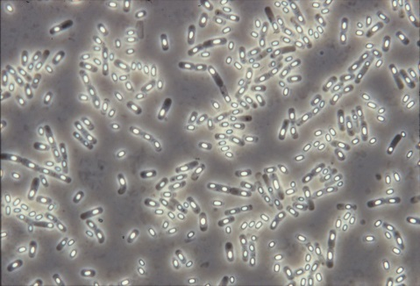
Bacillus cereus
Foto de Marie-Hélène Guinebretière, INRA
Quais as estatísticas
Onde pode encontrar este micróbio
Como se espalha
Quais os sintomas
Existe algum tratamento ou conselho para melhorar
Como pode evitar o micróbio
Teste os seus conhecimentos
Fazer o questionário pós-formação
<
Anterior Próximo
>
X
Fechar
Close
Menu principal
Next

Slide 55
Bacillus cereus
Quais as estatísticas?
Teste os seus conhecimentos
Em 2017, na EU, foram notificados 298 surtos causados por espécies toxigénicas de Bacillus (principalmente Bacillus cereus), totalizando 3184 casos, entre os quais 107 hospitalizações e 1 óbito.
A taxa de notificação foi de 0,08 surtos por 100.000 habitantes, com grandes variações entre os estados membros.
Foi maior na França (0,4 surtos por 100.000 habitantes em 2017).
Fazer o questionário pós-formação
X
Fechar e voltar à sessão 2
Close
Next

Slide 56
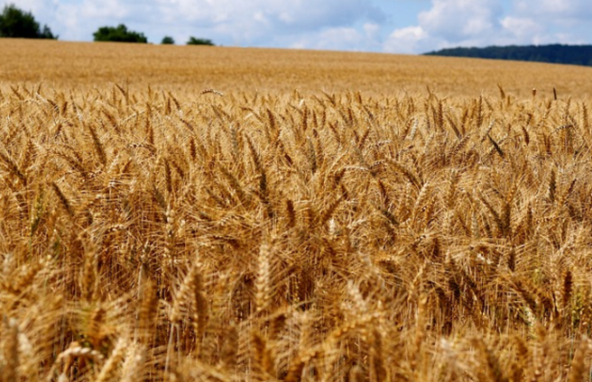
Bacillus cereus
Onde pode encontrar este micróbio?
Teste os seus conhecimentos
O Bacillus cereus é comum no solo sob a forma de esporos, uma forma adormecida e altamente resistente das bactérias, produzida pelas células bacterianas quando o ambiente se torna hostil.
Foi relatado o número de 10.000 esporos de Bacillus cereus por g de solo.
Alguns esporos contaminam toda a cadeia alimentar e principalmente os alimentos de origem vegetal (cereais, legumes, leguminosas), mas também leite e ovos.
Fazer o questionário pós-formação
X
Fechar e voltar à sessão 2
Close
Next

Slide 57
Bacillus cereus
Como se espalha?
Teste os seus conhecimentos
Os esporos do Bacillus cereus são resistentes ao calor e não são destruídos pela pasteurização nem pela cozedura normal dos alimentos.
Quando os alimentos cozinhados ou pasteurizados arrefecem e se não são arrefecidos rapidamente a 4° C ou abaixo, os esporos do Bacillus cereus germinam, multiplicam-se e podem produzir toxinas nos alimentos ou atingir um número suficientemente alto que os torna capazes de provocar doenças.
Sempre que o Bacillus cereus produz uma toxina nos alimentos, esta é também muito resistente ao calor, não sendo destruída pela cozedura ou pelo reaquecimento.
Exemplos bem conhecidos de surtos causados por Bacillus cereus foram associados a pratos de arroz ou massa, preparados com arroz ou massa cozido e deixados por muito tempo à temperatura ambiente. A toxina produzida no arroz ou na massa não foi destruída pela cozedura do arroz ou da massa e causou intoxicação entre os consumidores.
Fazer o questionário pós-formação
X
Fechar e voltar à sessão 2
Close
Next

Slide 58

Bacillus cereus
Quais são os sintomas?
Teste os seus conhecimentos
O Bacillus cereus causa diarreia e/ou vómitos, náuseas e dores abdominais.
Em casos muito raros, a toxina produzida nos alimentos pode causar insuficiência hepática e possivelmente morte.
Fazer o questionário pós-formação
X
Fechar e voltar à sessão 2
Close
Next

Slide 59
Bacillus cereus
Existe algum tratamento ou conselho para melhorar?
Teste os seus conhecimentos
As doenças provocadas por alimentos com Bacillus cereus geralmente desaparecem espontaneamente e não é necessário tratamento.
Em caso de intoxicação grave, são necessários cuidados hospitalares.
Fazer o questionário pós-formação
X
Fechar e voltar à sessão 2
Close
Next

Slide 60
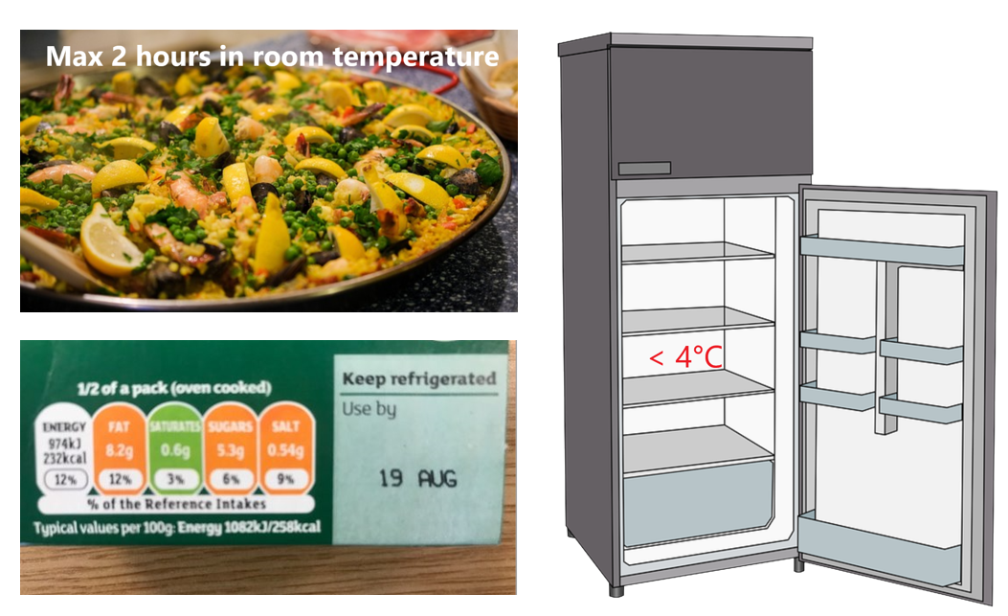
Bacillus cereus
Como podemos evitar este micróbio?
Teste os seus conhecimentos
O número reduzido de esporos de Bacillus cereus geralmente presentes em alimentos crus não são capazes de causar doenças.
Para evitar doenças causadas por Bacillus cereus, é necessário evitar a sua multiplicação nos alimentos, principalmente alimentos cozinhados ou pasteurizados, não os deixando à temperatura ambiente, verificando se a temperatura do frigorífico está suficientemente baixa e respeitando a data de validade.
Fazer o questionário pós-formação
X
Fechar e voltar à sessão 2
Close
Next

Slide 61
Escherichia coli produtora de toxinas Shiga (STEC ou VTEC)
Teste os seus conhecimentos
Quais as estatísticas
Onde pode encontrar este micróbio
Como se espalha
Quais os sintomas
Existe algum tratamento ou conselho para melhorar
Como pode evitar o micróbio
Fazer o questionário pós-formação
<
Anterior Próximo
>
X
Fechar
Close
Menu principal
Next

Slide 62
E. coli produtora de toxinas Shiga
Quais as estatísticas?
Teste os seus conhecimentos
Na maioria das vezes a Escherichia coli é habitante normal do intestino de humanos e animais e não causa doenças. No entanto, algumas Escherichia coli que produzem algumas toxinas específicas chamadas toxinas Shiga (Shiga Toxin Escherichia coli, STEC) foram responsáveis por 8.658 doenças na Europa (UE + EEE) em 2018, representando 2,38 casos relatados / 100.000 habitantes, com 35,7% hospitalizações e 0,2% de óbitos.
Entre esses casos, 419 desenvolveram uma doença muito grave chamada Síndrome Hemolítica-Urémica (SHU), com 2,8% de óbitos.
Entre os indivíduos infetados, a SHU geralmente ocorre em crianças. Em 2018, 65% dos infetados com SHU tinham entre 0 e 4 anos de idade e 20% entre 5 e 14 anos, enquanto que todos os casos de STEC foram distribuídos igualmente entre as diferentes faixas etárias.
STEC também são chamados de VTEC. Os diferentes STEC têm códigos e o mais comum é o O157.
Fazer o questionário pós-formação
X
Fechar e voltar à sessão 2
Close
Next

Slide 63
E. coli produtora de toxinas Shiga
Onde podemos encontrar este micróbio?
Teste os seus conhecimentos
As STEC vivem no trato digestivo dos ruminantes, incluindo o gado, sem causar geralmente qualquer doença ao animal.
Fazer o questionário pós-formação
X
Fechar e voltar à sessão 2
Close
Next

Slide 64
E. coli produtora de toxinas Shiga
Como se espalha?
Teste os seus conhecimentos
A STEC pode contaminar o leite na quinta e a carcaça no abate, a partir do trato digestivo do animal.
Os consumidores de leite cru, de alguns queijos frescos e de carne crua ou malpassada (principalmente carne picada) podem ser contaminados. Esta é a principal via de transmissão de STEC em países com um consumo importante de produtos de leite cru e de carne crua ou malpassada.
O STEC também pode ser espalhado no ambiente, pelas fezes dos animais, e ir depois contaminar a água, frutas e vegetais, cereais ou vários grãos.
Em 2011 houve, na Alemanha, mais de 3.000 infeções por STEC, 838 SHU e 47 óbitos foram causadas por sementes contaminadas usadas para produzir rebentos. A farinha também tem sido uma causa de infeção através do consumo de massa de bolo crua.
Fazer o questionário pós-formação
X
Fechar e voltar à sessão 2
Close
Next

Slide 65
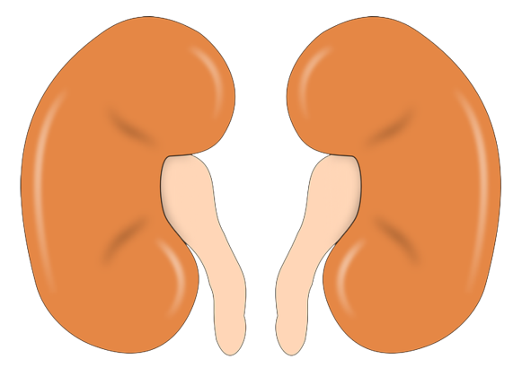
E. coli produtora de toxinas Shiga
Quais os sintomas?
Teste os seus conhecimentos
As infeções por STEC causam dor abdominal, diarreia, frequentemente diarreia com sangue (sendo, por esse motivo, também são chamadas de E. coli enterohemorrágica EHEC) e, às vezes, febre ligeira.
Na maioria dos casos, as infeções desaparecem no prazo de uma semana, mas 5 a 10% dos casos (mais com STEC altamente virulento como no surto alemão de 2011) desenvolvem a complicação muito grave SHU (Síndrome hemolítica urémica).
Os pacientes com SHU sentem-se muito cansados com dificuldades para urinar. O SHU é causado pela Toxina Shiga produzida pela Escherichia coli que infeta o intestino do paciente. As Toxinas Shiga podem migrar do intestino para a circulação sanguínea e danificar os rins, ou, em casos raros, o cérebro.
Fazer o questionário pós-formação
X
Fechar e voltar à sessão 2
Close
Next

Slide 66

E. coli produtora de toxina Shiga
Existe algum tratamento ou conselho para melhorar?
Teste os seus conhecimentos
As infeções por STEC geralmente desaparecem espontaneamente, mas a SHU requer hospitalização.
Recomenda-se terapia de suporte inespecífica.
Há que ter em conta que os tratamentos com antibióticos e a administração de antidiarreicos aumentam o risco de desenvolver SHU e devem ser evitados.
Fazer o questionário pós-formação
X
Fechar e voltar à sessão 2
Close
Next

Slide 67

E. coli produtora de toxina Shiga
Como pode evitar o micróbio?
Teste os seus conhecimentos
Ao nível dos consumidores, evitar carne crua ou malpassada (principalmente hambúrgueres) e leite cru é a maneira mais eficiente de evitar infeções por STEC.
Evitar a contaminação cruzada de carne crua, lavar cuidadosamente frutas e legumes, evitar comer massa de bolo crua também pode reduzir o risco de infeção.
Mais informação :
Escherichia coli - ASAE
EFSA explains E. coli
Fazer o questionário pós-formação
X
Fechar e voltar à sessão 2
Close
Next

Slide 68
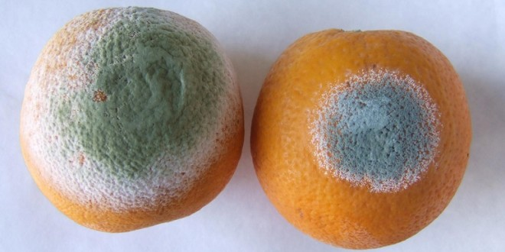
Deterioração alimentar
Teste os seus conhecimentos
O que é a deterioração alimentar
Quais os principais agentes
Como evitar/retardar a deterioração alimentar
São perigosos os micróbios responsáveis pela deterioração dos alimentos
Fazer o questionário pós-formação
<
Anterior Próximo
>
X
Fechar
Close
Menu principal
Next

Slide 69
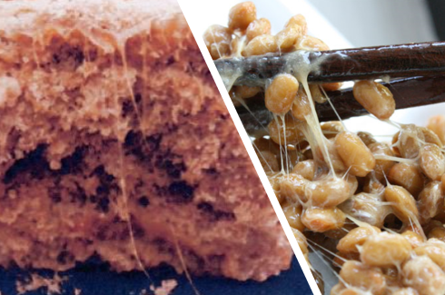
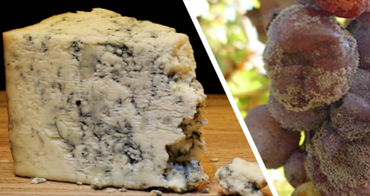
O que é a deterioração alimentar?
Devido à deterioração dos alimentos, em termos mundiais, um terço da comida produzida para o consumo humano, é perdida a cada ano.*Garcha, S (September 2018). "Control of food spoilage molds using lactobacillus bacteriocins". Journal of Pure and Applied Microbiology. 12 (3): 1365–1373.
Principais causas:
Causas físico-químicas: luz (descoloração) / oxigênio (descoloração, ranço, perda de sabor)
Causas físicas: perda de água (murcha, encolhimento) / movimentos da água nos alimentos (secagem, exsudação)
Causas microbiológicas
Aspetos culturais: em certa medida, a deterioração depende da cultura e uso dos
alimentos.
Por exemplo, as bactérias que produzem mucos em alimentos como o Bacillus subtilis são
consideradas uma causa de deterioração na Europa (por exemplo, “pão viscoso”), mas são
usadas no Japão para produzir o apreciado produto de feijão viscoso “Natto”.
Alguns fungos ou bactérias que se desenvolvem nos queijos causam em alguns casos
deterioração, enquanto fazem parte do processo normal de maturação em outros.
O fungo Botrytis cinerea causa podridão mole em muitas frutas e legumes, mas em algumas
condições climáticas produz o “apodrecimento nobre” das uvas usadas para produzir vinhos
doces.
Teste os seus conhecimentos
Fazer o questionário pós-formação
X
Fechar e voltar à sessão 2
Close
Next

Slide 70

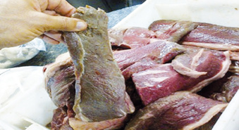
Quais os principais agentes?
Fungos:
Os bolores são a principal causa de deterioração de muitos alimentos (frutas e vegetais
apodrecidos, pão com sabor a mofo ...)
Os frutos atacados por bolores apresentam uma zona acastanhada, mais ou menos líquida,
coberta após alguns dias por filamentos de bolores de cores diferentes (às vezes existe
micélio com esporos produzidos pelo bolor para se disseminar).
Noutros alimentos, os bolores aparecem como manchas de filamentos.
Os bolores também podem produzir sabores ou odores desagradáveis que podem difundir-se
nos alimentos e permanecerão mesmo que as partes com os fragmentos de bolores sejam removidos.
Leveduras frequentemente causam deterioração de, por exemplo, saladas de frutas, sumos de
frutas, bebidas açucaradas.
A bebida fica turva e às vezes mostra sinais de fermentação (cheiro a fermentado, produção de gás).
Bactérias:
São a principal causa de deterioração de legumes frescos, carne fresca, peixe,
alimentos enlatados, leite, queijo, doces, presunto cozido, pratos preparados,
sobras de comida, …
Os sinais são muito diversos, inchaço de latas ou de embalagens de alimentos
devido à produção de gás, produção de odores fortes (putrefação de carne ou peixe), aparência
viscosa, cores incomuns, zona podre macia e amarelada de legumes frescos, sabor azedo (leite,
latas, …)
Teste os seus conhecimentos
Fazer o questionário pós-formação
X
Fechar e voltar à sessão 2
Close
Next

Slide 71
Como evitar/retardar a deterioração alimentar?
Teste os seus conhecimentos
Os micróbios que causam deterioração são aqueles que são capazes de se multiplicar nos alimentos e causar modificações consideradas desagradáveis.
Quase todos os alimentos podem estragar-se, exceto aqueles que possuem uma composição que não permite o crescimento microbiano (alimentos secos como biscoitos, cereais, alimentos com alto teor de sal ou açúcar como mel, alimentos muito ácidos como vinagre ou bebidas com alto teor de álcool) ou mantidos em temperatura muito baixa (alimentos congelados). Nesse caso, a deterioração pode ocorrer sempre que a composição dos alimentos é alterada, permitindo a multiplicação de micróbios, por exemplo, quando biscoitos, nozes, cereais ficam húmidos.
A deterioração resulta da presença do micróbio capaz de se multiplicar nos alimentos e de um tempo de armazenamento suficiente para permitir sua multiplicação. A carne fresca ou o peixe fresco estragam-se frequentemente quando armazenadas por muito tempo, porque os micróbios que causam deterioração são “habitantes” normais de carne ou peixe fresco.
Fazer o questionário pós-formação
Fechar e voltar à sessão 2 Próximo
>
X
Next
Close

Slide 72
Como evitar/retardar a deterioração alimentar?
Processos para evitar/retardar a deterioração alimentar:
Os alimentos tratados a altas temperaturas (comida enlatada, leite UHT) raramente são deteriorados pelos micróbios porque os micróbios capazes de sobreviver a essas temperaturas são incomuns.
A ausência de oxigênio, como, por exemplo, nas embalagens a vácuo, inibe ou atrasa alguns micróbios deteriorantes e, portanto, prolonga a vida útil de muitos alimentos.
Retardar, em casa, a deterioração alimentar:
Mantenha os alimentos num ambiente muito limpo para limitar a sua contaminação com micróbios capazes de os estragar.
Não guardar os alimentos por muito tempo: respeite os prazos de validade.
Armazene os alimentos frescos no frigorífico (como muitos micróbios deteriorantes podem multiplicar-se
no frio, a refrigeração apenas atrasa a deterioração).
Cozinhar alimentos destrói muitos micróbios e atrasa a deterioração.
Evitar deterioração: a combinação de barreiras ao crescimento microbiano pode impedir
a deterioração.
Teste os seus conhecimentos
Ver sessão 3 (Rótulos alimentares)
Exemplo
Por exemplo, a geleia tem um teor de açúcar muito alto e apenas alguns bolores podem estragá-la. Esses bolores são mortos pelo calor durante a preparação das geleias e, se os frascos de geleia forem limpos e aquecidos adequadamente, a geleia nunca se estragará enquanto o frasco for mantido fechado. Uma vez aberto o frasco, a geleia será, mais cedo ou mais tarde, contaminada por exemplo por um esporo de um bolor capaz de se multiplicar de a estragar. Manter o frasco no frigorífico ajudará a mantê-lo por mais tempo, pois os micróbios têm dificuldade em multiplicar-se a baixa temperatura e no alto teor de açúcar da geleia, mas não evitará que acabe por se estragar.
X
Fazer o questionário pós-formação
X
Fechar e voltar à sessão 2 Anterior
<
Close
Next

Slide 73
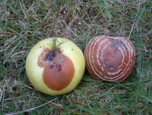
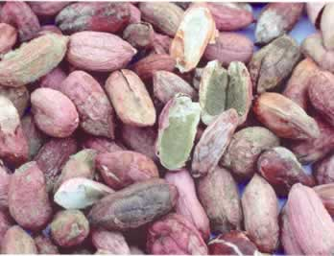
Os micróbios responsáveis pela deterioração dos alimentos são perigosos?
Teste os seus conhecimentos
Na maioria dos casos, os micróbios que causam deterioração dos alimentos não representam um risco para a saúde humana. A comida estragada é repelente, desagradável ou repugnante, mas não perigosa.
No entanto, a deterioração é um indicador muito útil de que um alimento foi mantido o tempo suficiente para permitir um crescimento microbiano avançado e/ou foi mantido em condições não higiénicas e/ou não ideais.
Em casos raros, bactérias que causam deterioração foram também associadas a casos de
intoxicação alimentar. Por exemplo, o Bacillus cereus, que sendo uma bactéria capaz de
deteriorar o leite pasteurizado é também agente patogénico termorresistente transmitido
por alimentos, como arroz ou massa.
Muitas espécies de fungos produzem compostos tóxicos, as “micotoxinas” e, nesse caso, o
alimento contaminado pelos fungos é também potencialmente causador de doenças.
Por exemplo, o Penicillium expansum causa podridão mole das maçãs e produz a micotoxina
"patulina" nos tecidos da fruta. O Aspergillus flavus estraga muitos alimentos secos como
nozes, cereais, frutas secas e produz nos alimentos estragados a micotoxina “aflatoxina”.
Fazer o questionário pós-formação
X
Fechar e voltar à sessão 2
Close
Next

Slide 74
Micróbios úteis
Teste os seus conhecimentos
Mais informação
Consegue mencionar alguns alimentos/bebidas feitos com microrganismos
Conhece algum dos microrganismos envolvidos
Como é que os micróbios são utlizados pela indústria alimentar
Quais são os benefícios
Fazer o questionário pós-formação
Anterior
<
X
Fechar
Close
Menu principal
Next

Slide 75









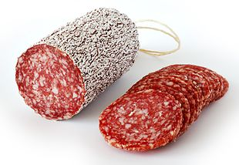


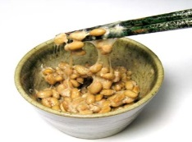


Comidas e bebidas feitas com microrganismos
Teste os seus conhecimentos
Mais informação
Laticínios
Pão
Bebidas
Azeitonas, chucrute, kimchi
Outros produtos
Fazer o questionário pós-formação
X
Fechar e voltar à sessão 2
Close
Next

Slide 76
Microrganismos envolvidos
Teste os seus conhecimentos
Mais informação
Leveduras: a levedura mais comum usada nas fermentações é a Saccharomyces
cerevisiae. Elas são usadas para fazer pão, vinho, cerveja e bebidas espirituosas.
Bactérias do ácido láctico: que engloba vários géneros, inclusive. Lactococcus, Lactobacillus, Streptococcus. Elas são usadas para fabricar laticínios, vegetais fermentados, carnes fermentadas.
Para produzir café e chocolate, são necessárias várias fermentações envolvendo diferentes microrganismos
(incluindo bactérias do ácido lático).
Acetobacter e Aspergillus oryzae são usadas para condimentos.
Bacillus subtilis é usado para o "Natto" (alimento tradicional japonês).
Saiba mais sobre leveduras
Saiba mais sobre bactérias do
ácido láctico
Fazer o questionário pós-formação
X
Fechar e voltar à sessão 2
Close
Next

Slide 77
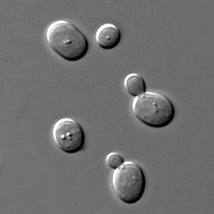

Leveduras (fermento)
Teste os seus conhecimentos
Mais informação
As leveduras são diferentes das bactérias. São unicelulares, mas possuem um núcleo e organelos ligados à membrana.
O fermento mais comum usado para fermentações é Saccharomyces cerevisiae.
As leveduras geralmente não são patogénicas.
Sob certas circunstâncias, como imunossupressão, a Saccharomyces cerevisiae pode causar infeção.
Saccharomyces cerevisiae
Fazer o questionário pós-formação
X
Fechar e voltar à sessão 2
Close
Next

Slide 78


Bactérias do ácido lático
As bactérias do ácido láctico (que englobam vários géneros, incluindo Lactococcus, Lactobacillus, Streptococcus) são Gram-positivas e não formam esporos. Elas podem ter a forma de cocos, cocobacilos ou bastoneter e não precisam de oxigénio.
Eles prosperam em alimentos que possuem hidratos de carbono e fermentam glicose em ácido lático, ou em ácido lático, CO2 e etanol.
Embora sejam geralmente benéficos, alguns podem estragar os alimentos e outros podem produzir compostos indesejados, como a histamina.
Teste os seus conhecimentos
Mais informação
Learn more about Lactic Acid Bacteria
Lactic acid bacteria
Fazer o questionário pós-formação
X
Fechar e voltar à sessão 2
Close
Next

Slide 79


Como é que os micróbios são utlizados pela indústria alimentar?
A fermentação é um processo metabólico no qual um organismo converte um hidrato de carbono, como o amido ou o açúcar, em álcool ou ácido. Por exemplo, as leveduras convertem o açúcar em álcool para obter energia. As bactérias realizam a fermentação, convertendo hidratos de carbono em ácido lático.
As fermentações microbianas têm ajudado na conservação dos alimentos desde os tempos antigos em que as pessoas aplicavam a fermentação para produzir vinho, hidromel, queijo e cerveja muito antes de o processo bioquímico ser entendido.
Teste os seus conhecimentos
Mais informação
Vindimas e preparação de vinho no antigo Egipto
Fazer o questionário pós-formação
X
Fechar e voltar à sessão 2
Close
Next

Slide 80

Quais são os benefícios?
A fermentação garante a conservação e a segurança microbiológica de um alimento.
Pode também tornar alguns alimentos mais digeríveis e até, em algumas situações, reduz a toxicidade do substrato.
Muitos alimentos fermentados contêm também microrganismos vivos que podem melhorar a saúde gastrointestinal e fornecer outros benefícios à saúde, incluindo a redução do risco de diabetes tipo 2 e doenças cardiovasculares.
A microbiota intestinal desempenha um papel importante na digestão de polissacarídeos, glicosaminoglicanos e glicoproteínas. Alterações qualitativas na microbiota são observadas numa ampla gama de doenças como obesidade, cancro colorretal, doença inflamatória intestinal ...
Teste os seus conhecimentos
Mais informação
More information :
Health benefits of fermented foods: microbiota and beyond.
Recent advances in microbial fermentation for dairy and health.
Food fermentations: role of microorganisms in food production and preservation.
Fermented Foods as a Dietary Source of Live Organisms.
Fazer o questionário pós-formação
X
Fechar e voltar à sessão 2
Close
Next

Slide 81
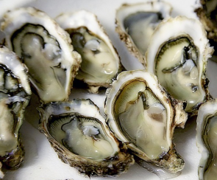

Surtos recentes - Norovírus
Gastroenterite após um jantar de uma empresa, em janeiro de 2015, causada pelo consumo de ostras cruas (300 dos 655 participantes ficaram doentes). A probabilidade de adoecer esteve diretamente ligada ao número de ostras consumidas. O norovírus foi encontrado nas fezes dos pacientes e numa quantidade muito baixa em ostras do mesmo produtor. As ostras foram cultivadas numa área de classe A. No entanto, as ostras de inverno correm maior risco de serem contaminadas com norovírus. Os grandes surtos de infeção por norovírus que ocorrem no inverno provocam a libertação de uma grande quantidade de norovírus nos esgotos, alguns dos quais contaminam as águas superficiais.
http://beh.santepubliquefrance.fr/beh/2016/26-27/pdf/2016_26-27_2.pdf
Na Alemanha, os maiores surtos de origem alimentar ocorreram entre setembro e outubro de 2012. Cerca de 11.000 casos de crianças doentes, de 390 instituições, foram causados por pratos preparados com morangos crus, congelados, importados da China. O norovírus foi detetado nas fezes dos pacientes e nos morangos.
https://www.eurosurveillance.org/content/10.2807/1560-7917.ES2014.19.8.20719
Fechar e voltar à sessão 2
X
Close
Next

Slide 82

Mais informação sobre norovírus
Deteção de norovírus e vírus da hepatite A em géneros alimentícios
Source: Prof. Albert Bosch, Enteric Virus Laboratory, University of Barcelona
Fechar e voltar à sessão 2
X
Close
Next

Slide 83

Factos - Norovirus
X
Os vegetarianos podem ter uma toxinfeção alimentar
As ostras podem ser ingeridas durante os meses sem “r”
O norovírus pode ser transmitido por vegetais crus contaminados
X
Este mito vem do hábito de consumi-las fora desse período, dado que no verão eram menos duráveis, e longas viagens até às cidades do interior não permitiam mantê-las frescas. Além disso, durante esse período, o de reprodução, as ostras são leitosas. Contêm mais hidratos de carbono, mas permanecem totalmente comestíveis, mesmo que o seu sabor não seja apreciado por todos.
Além disso, o norovírus é mais frequente no inverno, que contém meses com "r".
Fechar e voltar à sessão 2
X
Close
Next

Slide 84




Mais informação sobre o
Toxoplasma gondii
SNS24 - Toxoplasmose
Toxoplasmose na gravidez
Toxoplasmose: diagnóstico laboratorial de casos clínicos suspeitos de infeção entre 2009 e 2013
Fact sheet – Toxoplasmosis
Toxoplasmosis: greater awareness needed
Interview: my son was born with congenital toxoplasmosis
Interview: I was diagnosed with toxoplasmosis when pregnant
Facts about toxoplasmosis
Fotografia de Jitender P. Dubey
Fechar e voltar à sessão 2
X
Close
Next

Slide 85
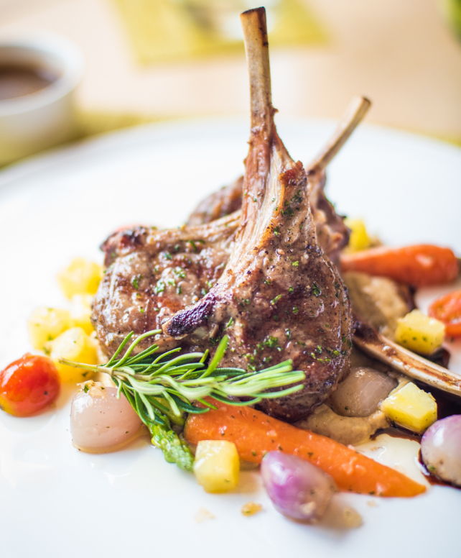

Surtos recentes – Toxoplasma gondii
Surto coletivo de infeção alimentar por Toxoplasma gondii associado ao consumo de carne de cordeiro, França, novembro de 2010. Cinco das sete pessoas que participaram numa mesma refeição apresentaram linfadenopatia, febre, astenia, dores de cabeça. Carne de cordeiro malpassada foi servida nesta refeição. A análise serológica mostrou que os cinco foram infetados por Toxoplasma gondii. Os outros dois estavam protegidos por uma imunização antiga. Os sintomas duraram 4 meses e os pacientes receberam antibiótico durante 3 semanas, como forma de tratamento. A presença de Toxoplasma gondii foi confirmada nos restos de carne de cordeiro congelada. Os surtos de toxoplasmose são raros. Este surto ilustra o risco de contaminação devido à carne de cordeiro malpassada.
Toxi-infection alimentaire collective à Toxoplasma gondii liée à la consommation d'agneau. Aveyron (France), novembre 2010
Fechar e voltar à sessão 2
X
Close
Next

Slide 86


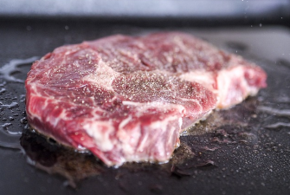
Factos - Toxoplasma gondii
X
A toxoplasmose pode ser transmitida
por vegetais crus contaminados.
Vegetarianos podem sofrer uma intoxicação alimentar
Micróbios podem sobreviver quando os alimentos são aquecidos no micro-ondas
No caso de um hambúrguer a ausência de suco vermelho a sair não é suficiente para garantir que
seja seguro a sua ingestão
Para destruir bactérias e o Toxoplasma gondii, o importante é o tempo de cozedura a temperatura suficiente. As micro-ondas por si só não matam bactérias ou o Toxoplasma. As bactérias e o Toxoplasma são mortos pelo aumento da temperatura provocado por micro-ondas. No entanto, as micro-ondas não aquecem os alimentos de forma homogénea, apresentando risco de sobrevivência de micróbios em zonas frias.
X
Os micróbios podem sobreviver num hambúrguer que não liberta suco.
X
X
Fechar e voltar à sessão 2
Próximo
>
Close
Next

Slide 87
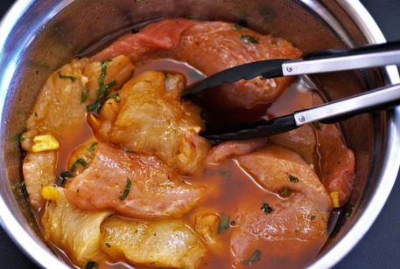


Factos - Toxoplasma gondii
As marinadas não matam bactérias
A desinfeção de saladas com vinagre ou sumo de limão não protege as grávidas não
imunes à toxoplasmose
Para proteger contra a toxoplasmose todas as carnes devem ser bem cozinhadas, e não apenas
a carne de porco
As marinadas geralmente não matam bactérias nem o Toxoplasma gondii.
X
X
Sumo de limão e vinagre não são suficientemente eficazes para a desinfeção de saladas.
X
O Toxoplasma gondii é particularmente frequente em carnes de pequenos ruminantes, como por exemplo, a carne de cordeiro.
X
Fechar e voltar à sessão 2
Anterior
<
Close
Next

Slide 88



Mais informação sobre Campylobacter
How Campylobacter is spread and how to minimise your chances of eating food contaminated with Campylobacter
EFSA explains Campylobacter
Fact sheet on Campylobacter
Facts about campylobacteriosis
A campilobacteriose pode ser prevenida: vídeo criado pelo Gabinete Nacional de Segurança da Cadeia Alimentar da Hungria
para o Dia Mundial da Segurança Alimentar e traduzido para português
Fonte: Nabila Haddad UMR Secalim ONIRIS-INRA
Fechar e voltar à sessão 2
X
Close
Next

Slide 89
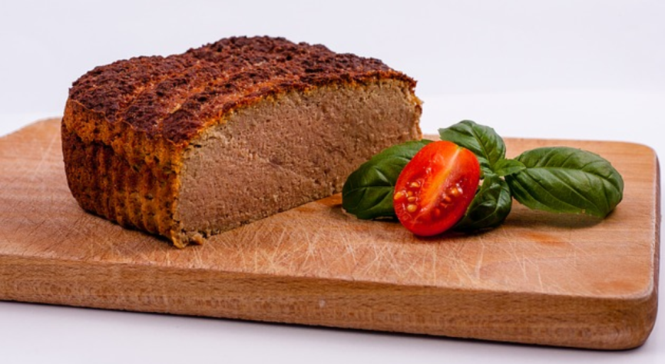
Surtos recentes
Campylobacter
Fonte: Nabila Haddad UMR Secalim ONIRIS-INRA
Em 2016 quatro pessoas que jantaram juntas no mesmo restaurante nos EUA sofreram de doença diarreica. Uma mousse de fígado de galinha servida no restaurante foi a causa mais provável do surto. Campylobacter jejuni foi isolado numa cultura a partir de fezes dos pacientes e as mesmas bactérias foram encontradas em fígados de frangos. A investigação apurou que o chef verificou que a mousse foi totalmente cozinhada apenas pela aparência não tendo usado qualquer termómetro. Os inspetores determinaram que isso correspondia a 54 °C, bem abaixo dos 65° C recomendados. Vários surtos semelhantes causados por patés de fígado de aves de capoeira cozinhados de forma insuficiente foram descritos em Inglaterra.
Outbreak of Campylobacter jejuni Associated with Consuming Undercooked Chicken Liver Mousse — Clark County, Washington, 2016
A recipe for disaster: outbreaks of campylobacteriosis associated with poultry liver pâté in England and Wales
Fechar e voltar à sessão 2
X
Close
Next

Slide 90
Factos - Campylobacter
Fonte: Nabila Haddad UMR Secalim ONIRIS-INRA
Para proteger contra a Campylobacter, todas as carnes devem ser bem cozinhadas, não apenas a carne de porco
A carne de aves tem Campylobacter na superfície
Os micróbios podem sobreviver quando os alimentos são aquecidos no micro-ondas
As tábuas de corte de madeira em mau estado são difíceis de limpar
As marinadas não destroem bactérias
A Campylobacter é mais frequente na carne de aves do que na carne de porco.
X
A lavagem da carne de aves no matadouro com produtos químicos, não é permitida na UE.
X
Para matar bactérias (como a Campylobacter) e o parasitas (como Toxoplasma gondii), o importante é o tempo a uma temperatura suficiente. As micro-ondas, por si só, não matam bactérias ou Toxoplasma. Esses microrganismos são mortos pelo aumento da temperatura causado por micro-ondas. As micro-ondas não aquecem alimentos de forma homogênea, apresentando risco de sobrevivência de micróbios em zonas frias.
X
X
É mais difícil remover os micróbios das tábuas de madeira em mau estado. As tábuas de madeira podem ser tão seguras quanto as de plástico se estiverem em bom estado.
X
As marinadas geralmente não destroem micróbios.
Fechar e voltar à sessão 2
X
Close
Next

Slide 91


Mais informação sobre a
Salmonella enterica
SNS24 - Infeções por Salmonella
ASAE - Salmonella
EFSA explains Salmonella
What is Salmonella? How can we control and reduce it?
Fact sheet : Salmonella (non-typhoidal)
Copyright © 2015 Wiedemann, Virlogeux-Payant,
Chaussé, Schikora and Velge.
Fechar e voltar à sessão 2
X
Close
Next

Slide 92


Surtos recentes
Salmonella enterica
Copyright © 2015 Wiedemann, Virlogeux-Payant,
Chaussé, Schikora and Velge.
Um surto de Salmonella causado por ovos contaminados provenientes da Polónia causou 218 casos (+252 casos prováveis) em 13 países da UE + Noruega em 2016-2017. Investigações encontraram galinhas poedeiras infetadas por Salmonella nas quintas polacas que produziam os ovos. Este surto ilustra o risco de Salmonella nos ovos e a importância do comércio internacional de ovos na UE: Multi‐country outbreak of Salmonella Enteritidis phage type 8, MLVA profile 2‐9‐7‐3‐2 and 2‐9‐6‐3‐2 infections
Em 2014, no norte da França, 45 pessoas adoeceram devido a uma infeção por Salmonella ligada ao consumo de hambúrgueres congelados preparados em casa. 8 crianças + 1 adulto foram hospitalizadas. A mesma Salmonella foi detetada nas fezes do paciente e em algumas amostras de hambúrgueres congelados do mesmo lote. Dois terços das famílias relataram que comeram os hambúrgueres malpassados. Os restantes relataram consumi-los bem passados, sem pedaços rosados. Este surto ilustra o risco de contaminação da carne por Salmonella e que a mudança de cor, como indicador de que o produto estará bem cozinhado nem sempre é suficiente para garantir a destruição de todas as salmonelas: Outbreak of Salmonella enteritidis linked to the consumption of frozen beefburgers received from a food bank and originating from Poland: northern France, December 2014 to April 2015
Rapid outbreak assessment: Multi-country outbreak of Salmonella agona infections possibly linked to ready-to-eat food
Surto de salmonelose associado ao consumo de ovos provenientes da Alemanha
Fechar e voltar à sessão 2
X
Close
Next

Slide 93
Factos – Salmonella enterica
O facto de “flutuar” indica que os ovos são mais velhos, não que eles contenham Salmonella enterica.
X
Ovos que “afundam” podem conter Salmonella enterica
A ausência de suco vermelho a sair do hambúrguer não é suficiente para garantir a sua segurança
As marinadas não destroem bactérias
Para proteger contra a Salmonella enterica, todas as carnes devem ser bem cozinhadas, não apenas a carne de porco
Para evitar a multiplicação da Salmonella enterica, recomenda-se armazenar os ovos no frigorífico
Copyright © 2015 Wiedemann, Virlogeux-Payant,
Chaussé, Schikora and Velge.
X
X
As marinadas geralmente não destroem micróbios.
Os micróbios podem sobreviver num hambúrguer que não liberta sucos.
A Salmonella enterica pode estar presente em outras carnes como as de aves ou a carne bovina.
X
X
As autoridades sanitárias recomendam armazenar ovos nos frigoríficos. As baixas temperaturas preservam melhor a qualidade e evitam a multiplicação de Salmonella enterica sempre que o ovo estiver contaminado.
Close and go back to session 2
X
Next
>
Close
Next

Slide 94
Factos – Salmonella enterica
Copyright © 2015 Wiedemann, Virlogeux-Payant,
Chaussé, Schikora and Velge.
Para evitar a contaminação cruzada, use uma tábua diferente para carne (carne vermelha ou branca) e legumes / pão
A cor da gema não indica se o ovo pode ou não ser comido
Os micróbios podem sobreviver ao aquecimento dos alimentos no micro-ondas
Os micróbios podem sobreviver à congelação dos alimentos
As carnes brancas, mas também as vermelhas, podem transportar Salmonella enterica que pode contaminar a tábua e ser transferida para pão e legumes.
X
A Salmonella enterica não altera a cor da gema do ovo.
X
Para matar bactérias e Toxoplasma gondii, o importante é o tempo a uma temperatura suficiente. Os micro-ondas por si só não matam bactérias ou Toxoplasma. Os microrganismos são mortos pelo aumento da temperatura causado por micro-ondas. Mas os micro-ondas não aquecem os alimentos de forma homogénea, apresentando risco de sobrevivência de micróbios em zonas frias.
X
X
A Salmonella sobrevive bem em alimentos congelados.
Close and go back to session 2
X
Previous
<
Close
Next

Slide 95

Mais informação sobre
Listeria monocytogenes
Listeriose - Direcção Geral de Saúde
Listeria - ASAE
Fact sheet on listeriosis
Listeria infections in humans
Listeria infections increase in vulnerable groups
Facts about listeriosis
Copyright © INRA MIMA2
T. Meylheuc
Fechar e voltar à sessão 2
X
Close
Next

Slide 96

Surtos recentes
Listeria monocytogenes
Copyright © INRA MIMA2
T. Meylheuc
Um surto contínuo de listeriose (junho de 2019) em Inglaterra (9 casos e 5 mortes até agora) está relacionado com sanduíches e saladas distribuídas aos hospitais. Foi encontrada a mesma Listeria monocytogenes nos pacientes e na carne fornecida à empresa que processou as sanduíches e saladas. Esse surto lembra-nos que as sanduíches podem transportar e suportar a multiplicação de microrganismos perigosos como a Listeria monocytogenes. É particularmente importante manter os alimentos refrigerados, respeitando o prazo de validade, e consumi-los rapidamente uma vez fora do frigorífico.
An investigation is underway into cases of Listeria linked to sandwiches
Entre 2014 e 2019, salmão e truta fumados de uma mesma empresa de processamento causaram 22 casos de listeriose em 5 países da EU, sendo que, dos 22 casos, decorreram 5 óbitos. A mesma Listeria monocytogenes que foi isolada nos pacientes foi encontrado em várias amostras do peixe fumado e na linha de processamento da empresa. Este surto ilustra que a Listeria monocytogenes pode persistir por vários anos em ambiente de processamento de alimentos, de onde pode contaminar alimentos. Uma higiene rigorosa na nossa cozinha pode impedir que a Listeria monocytogenes se acomode no nosso frigorífico, pia ou equipamentos de processamento de alimentos.
Multi‐country outbreak of Listeria monocytogenes clonal complex 8 infections linked to consumption of cold‐smoked fish products
Fechar e voltar à sessão 2
X
Close
Next

Slide 97
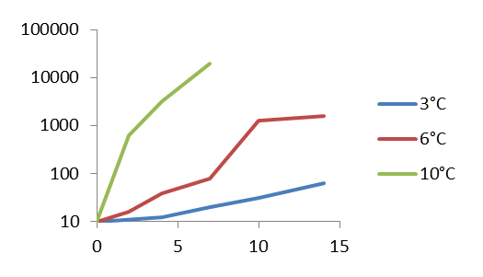
Factos - Listeria monocytogenes
“Consumir até” esá relacionado com a segurança alimentar e “consumir de preferência
antes de” está relacionado com a qualidade do alimento
O fiambre pode estar contaminado com Listeria monocytogenes
Comer sushi, durante a gravidez, é arriscado
Toxinfeção alimentar pode ser muito grave
Para evitar a multiplicação de micróbios, é importante manter a
temperatura do frigorífico menor ou igual a 4° C
A menção “consumir até” significa que existe um risco para a saúde quando consumido após a data indicada na embalagem. “Consumir preferencialmente até” relaciona-se com a qualidade do respetivo alimento.
X
Copyright © INRA MIMA2
T. Meylheuc
A Listeria monocytogenes pode multiplicar-se no fiambre, caso este esteja contaminado (por exemplo nas fatias).
X
A Listeria monocytogenes não se pode multiplicar em alimentos congelados
X
X
O peixe cru pode conter Listeria monocytogenes, e ser particularmente perigoso para as grávidas.
Listeriose é frequentemente mortal
X
Número de Listeria monocytogenes, em salada embalada armazenada a diferentes temperaturas, ao longo do tempo (dias)
Fechar e voltar à sessão 2
X
Next
Close

Slide 98




Mais informações
Micróbios úteis
Pão, cerveja, vinho e bebidas espirituosas são feitos com a ajuda de fermentos. A levedura clássica usada é Saccharomyces cerevisiae.
Yeast in winemaking
O vinagre é uma fermentação adicional do vinho por Acetobacter.
Os produtos frescos e fermentados, como o iogurte, são feitos com dois tipos de bactérias do ácido lático: Streptococcus thermophilus e Lactobacillus bulgaricus. Estas bactérias metabolizam o açúcar do leite e produzem ácido lático. O ácido fará as proteínas do leite coagularem, dando uma consistência espessa.
Iogurte, um contributo bacteriano para a saúde
Como Se Faz - Iogurte
O queijo é produzido com uma variedade de bactérias do ácido láctico (Lactococcus, Lactobacillus ou Streptococcus spp.), mas também pode conter Propionibacterium spp. usado, por exemplo, no Emmenthaler ou bolores específicos como Penicillium, usados no queijo Brie e nos queijos azuis onde se inclui o Roquefort.
Queijo - Produção
>
X
Fechar e voltar à sessão 2
Próximo
Close
Next

Slide 99



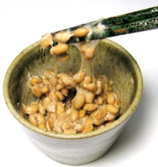
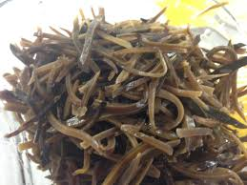
Mais informações
Micróbios úteis
Muitos pratos populares de vegetais são fermentados com bactérias do ácido lático do género Lactobacillus.
Sauerkraut
Microorganisms present in kimchi
Os enchidos tradicionais fermentados também são produzidos com bactérias do ácido láctico como acidificantes, mas também por, entre outros microrganismos, estafilococos coagulase-negativos e micrococos.
Salami fermentation
O molho de soja é o resultado de uma primeira fermentação da soja por um bolor (Aspergillus oryzae) seguida de uma fermentação com leveduras.
How soy sauce is made
O “Natto” (prato japonês de soja) e muitos outros produtos à base de leguminosas / sementes na Ásia, Índia e África são produzidos com Bacillus sp.
Essas bactérias têm uma forte atividade proteolítica (e olfativa) e os produtos normalmente são alcalinos (pH acima do neutro).
Os “Ugba” nigerianos são feitos a partir de sementes de uma leguminosa local (semelhante à sucupira Sul-Americana).
X
Fechar e voltar à sessão 2
<
Anterior Próximo
>
Close
Next

Slide 100




Mais informações
Micróbios úteis
Alguns grãos de café de alta qualidade são fermentados por via húmida por microrganismos naturalmente presentes como bactérias do ácido lático, leveduras e Enterobacteriaceae.
How coffee is made
O chocolate é feito de grãos de cacau que são fermentados com diferentes microrganismos (bactérias do ácido láctico, leveduras e Acetobacter) antes de serem torrados.
How chocolate is made
How To Ferment Coffee and Chocolate
List of microorganisms used in food and beverage preparation
Video: The beneficial bacteria that make delicious food
X
Anterior
Fechar e voltar à sessão 2
<
Close
Next

